Slide 1

Systemy Ochrony Informacji

Slide 2

Terminologia
  Kryptografia — dziedzina wiedzy zajmująca się zabezpieczaniem informacji (szyfrowanie)
  Kryptoanaliza — łamanie szyfrów
  Kryptologia — dział matematyki, który zajmuje się podstawami metod kryptograficznych (kryptografia + kryptoanaliza)

Slide 3
Szyfrowanie i deszyfrowanie
Główne postacie:
Alicja — nadawca informacji
Bolek — odbiorca informacji
Ewa — podsłuchująca kanał przesyłowy i usiłująca przechwycić informacje przeznaczona dla Bolka
EWA
ALICJA
BOLEK

Slide 4
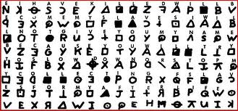
Szyfrowanie i deszyfrowanie
Tekst jawny
M
Kryptogram C
Tekst jawny
M
szyfrowanie
deszyfrowanie
E_{K} (M) = C
D_{K} (C) = M

Slide 5
Algorytmy
  symetryczne — klucz do szyfrowania i deszyfrowania jest ten sam (klucz tajny) — DES, IDEA, AES
  asymetryczne — klucze do szyfrowania i deszyfrowania są różne (klucz jawny albo publiczny) — RSA, ElGamal

Slide 6
Przykład kryptogramu
tekst jawny
Wykład z podstaw klasycznej kryptografii z elementami kryptografii…
kryptogram (GnuPG)
hQEOA+npwcy1l0+VEAP+IrpTozmtpWBINXV5koW5sBC86EAelZTrEXrzUHohenPo
ohzkgIoBH17Rvu46hZUsHjeHyH74RI1Lv0klHbtBOLiCLvZfdtBWFFtzr4j4kDt7
n7kGMrJCxwOKuZIVCdMrRS9jvcBgFydYIeq/jkA3VvPGU4nT3AEyqiZ+xkrPRvsE
AJ59+4YDc1sbccJdu6nyRMJ2rcYH+SoS+BDgUmkopkG2KCjnQHArUWGq9N1v3ULH
dRfKwl4kgOK2EQGTFaQxjGXqyK41MS5noOZhZ8nHgJ4N9vE/TH/CaTiWgLQyXoKt
4J4xOJ5wx6rjNIK5MRl37XxWr3D8xDwWBGtKFGLllcV/0ogBymNlqBWZB6qi/xZo
cLdPWR94WmIvpkxWsR5HZhU06K6D7l/KgSarosSDwpOtT6c/21epCZvuvrfnq8pm
lpTXqVuHVsZNGCp599pJCkgLTxdQDyV0xjD8feVEtX2pfHxdWMORMdEG2QGfWSCa
z0hvf2t7B+7lFQsK+TPi3+YQMaoXK+XmAyPz =vRaX

Slide 7
Podstawowe zastosowania
    ochrona danych
      dane na dyskach
      przesyłanie danych poprzez linie narażone na podsłuch
    • uwierzytelnianie dokumentów i osób
    • ochrona prywatności korespondencji elektronicznej
    • elektroniczny notariusz
    • podpis cyfrowy
    • pieniądze cyfrowe
    • wybory elektroniczne

Slide 8

Jak to działa

Slide 9
Algorytm symetryczny
Alicja i Bolek uzgadniają algorytm i klucz jakich będą używać
Alicja szyfruje tekst używając uzgodnionego algorytmu i klucza otrzymując kryptogram
Alicja przesyła kryptogram do Bolka
Bolek deszyfruje kryptogram używając tego samego algorytmu i klucza otrzymując tekst jawny

Slide 10
Algorytm symetryczny
Problemy:
Klucz musi być przekazywany w sposób tajny,
Jeśli Ewa wejdzie w posiadanie klucza to może deszyszyfrować wszystko, a nawet podszyć się pod Alicję,
Jeśli każda para korespondentów w sieci dysponuje własnym kluczem to liczba kluczy szybko rośnie dla kogoś kto utrzymuje kontakt z wieloma osobami.

Slide 11
Algorytm asymetryczny
Alicja i Bolek uzgadniają kryptosystem z kluczem publicznym, którego będą używać.
Bolek przesyła Alicji swój klucz publiczny.
Alicja szyfruje wiadomość kluczem publicznym Bolka i przesyła kryptogram do Bolka.
Bolek deszyfruje kryptogram używając swojego klucza prywatnego,
lub

Slide 12
Algorytm asymetryczny
Użytkownicy sieci uzgadniają kryptosystem i przesyłają swoje klucze publiczne do bazy na znanym serwerze i wtedy protokół wygląda jeszcze prościej:
Alicja i Bolek pobierają klucze publiczne z serwera,
Alicja szyfruje wiadomość kluczem publicznym Bolka i wysyła kryptogram do Bolka,
Bolek deszyfruje wiadomość Alicji używając własnego klucza prywatnego.

Slide 13
Kryptosystem hybrydowy
Bolek wysyła do Alicji swój klucz publiczny,
Alicja generuje losowy klucz K dla obecnej sesji, szyfruje go kluczem publicznym Bolka i wysyła kryptogram klucza E_{B}(K) do Bolka,
Bolek deszyfruje kryptogram klucza używając swojego klucza prywatnego, D_{B}(E_{B}(K))=K, otrzymując klucz K dla obecnej sesji,
Oboje używają klucza K i symetrycznego algorytmu do szyfrowania i deszyfrowania informacji przesyłanych w czasie tej sesji.

Slide 14
Uwagi
  algorytmy symetryczne są szybsze niż algorytmy asymetryczne, co ma znaczenie przy przesyłaniu dużej ilości danych
  jeśli Ewa zdobędzie klucz K, to może go użyć do
deszyfrowania jedynie aktualnej sesji, potem juz jest bezużyteczny

Slide 15
Podpis cyfrowy: kryptosystem z kluczem publicznym
Alicja szyfruje dokument używając swojego klucza prywatnego, podpisując w ten sposób dokument,
Alicja przesyła tak podpisany dokument do Bolka,
Bolek deszyfruje dokument używając klucza publicznego Alicji, weryfikując w ten sposób podpis Alicji.

Slide 16

Uwagi
    podpis jest prawdziwy; Bolek weryfikuje go deszyfrując kryptogram kluczem publicznym Alicji,
    podpis nie może być sfałszowany; tylko Alicja zna jej klucz prywatny,
    podpis nie może być przeniesiony do innego dokumentu,
    podpisany dokument nie może być zmieniony; zmieniony dokument nie da się rozszyfrować kluczem publicznym Alicji
    podpis jest niezaprzeczalny;

Slide 17
Jednokierunkowe funkcje hashujące (skrótu)
  dla każdego X łatwo jest obliczyć H(X)
  H(X) ma taka sama długość dla wszystkich tekstów X
  dla zadanego Y znalezienie takiego X, że H(X) = Y jest praktycznie niemożliwe
  dla zadanego X trudno znaleźć X’ takie, że H(X) = H(X’)

Slide 18

Elektroniczny notariusz
  dla danego dokumentu X obliczamy wartość H(X) i publikujemy lub deponujemy u notariusza wartość H(X)
  chcąc udowodnić prawdziwość dokumentu X przedstawiamy dokument, obliczamy H(X) i porównujemy z opublikowaną wcześniej wartością

Slide 19
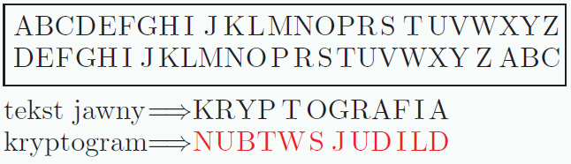
Szyfr Cezara
  Szyfr podstawieniowy monoalfabetyczny

Slide 20
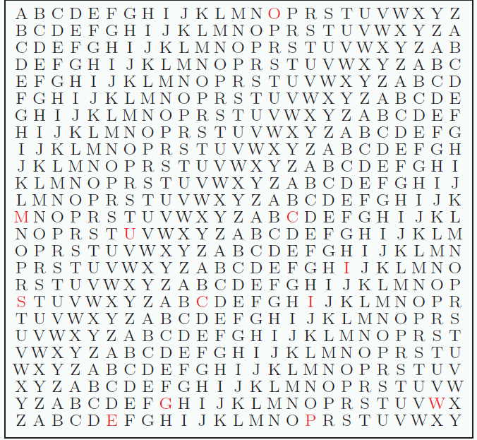
Szyfr Vigenere’a
Klucz S Z Y M P A N S S Z Y M
Tekst K R Y P T O G R A F I A
Krypt C P W C I O U I S E G M

Slide 21
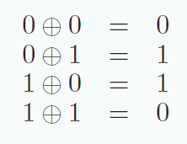
Operacja XOR i one-time pad
— szyfr Vernama
    tekst jawny jest ciągiem bitów M = m₁,m₂, . . . ,m_{n}
    wybieramy losowy ciąg bitów K = k₁, k₂, . . . , k_{n}, który stanowi klucz,
    szyfrowanie polega na wykonaniu operacji XOR bit po bicie;
    otrzymujemy w ten sposób losowy ciąg bitów stanowiących
    kryptogram C = c1, c2, . . . , cn, gdzie ci = m_{i} ⊕ ki
i

Slide 22
Operacja xor i one-time pad
— szyfr Vernama
    operacja ta jest odwracalna;
    ponieważ a ⊕ a = 0 i a ⊕ b ⊕ b = a,
    zatem c_{i} ⊕ k_{i} = (m_{i} ⊕ k_{i}) ⊕ k_{i} = m_{i}
    kryptogram jest losowym ciągiem n bitów
    Jeśli k_{i} = m_{i} to c_{i} = 0, w przeciwnym wypadku c_{i} = 1;
    prawdopodobieństwo, że c_{i} = 0 jest równe ½ niezależnie od wartości m_{i}, zatem i-ty bit kryptogramu jest losowy

Slide 23
Operacja xor i one-time pad
— szyfr Vernama
    szyfr ten jest nie do złamania — bezpieczeństwo doskonałe — nie można uzyskać żadnej informacji o tekście jawnym bez znajomości klucza
    Ponieważ c_{i} = m_{i} ⊕ k_{i} implikuje k_{i} = m_{i} ⊕ c_{i}, a kryptogram c₁, c₂, . . . , c_{n} odpowiada każdemu możliwemu tekstowi jawnemu z takim samym prawdopodobieństwem, to na podstawie samego kryptogramu nie wiemy nic o tekście jawnym.

Slide 24
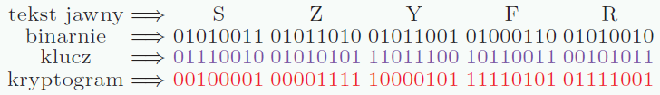
Szyfr Vernama - problemy
    Klucz musi być wcześniej uzgodniony przez Alicję i Bolka
    Klucz musi być wybrany naprawdę losowo, co nie jest łatwe
    Klucz musi być przechowywany w bezpieczny sposób
    Klucz musi być co najmniej tak długi jak szyfrowany tekst
Przykład

Slide 25
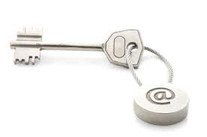
Algorytmy symetryczne
DES — Data Encryption Standard

Slide 26
DES — Data Encryption Standard
    w 1981 r. przyjęty w USA jako standard do celów cywilnych
    algorytm symetryczny
    szczegóły algorytmu zostały opublikowane (podejrzenia o tylne drzwi)
    szyfruje bloki 64 bitowe (8 liter ASCII z bitem parzystości)
    klucze są efektywnie 56 bitowe (64 bity minus 8 bitów parzystości); obecnie uważa się, ze taka długość klucza jest zbyt mała;

Slide 27
Etapy DES
    wejście — 64 bitowy blok
    permutacja początkowa
    blok zostaje podzielony na lewą i prawą połowę po 32 bity każda
    16 rund identycznych operacji opisanych funkcją f, w czasie których dane prawej połowy są przekształcane z użyciem klucza
      w czasie każdej rundy bity klucza są przesuwane, a następnie 48 bitowy podklucz jest wybierany z 56 bitowego klucza
      prawa cześć danych jest rozszerzana do 48 bitów za pomocą permutacji rozszerzającej a następnie podlega operacji XOR z 48 bitami podklucza

Slide 28
Etapy DES c.d.
      wynik wysyłany jest do 8 S-boksów, które produkują nowe 32 bity
      otrzymane 32 bity są permutowane w P-boksie
    wynik tych 4 operacji stanowiących funkcje f podlega operacji XOR z lewą połową i staje się nową prawą połową
    stara prawa połowa staje się nową lewą połową, i tak 16 razy
    permutacja końcowa
    kryptogram

Slide 29
Etapy DES c.d.
    Jeśli Li i Ri są lewą i prawą połową dla i-tej rundy, Ki jest podkluczem dla tej rundy, to tej rundy mamy
L_{i} = R_{i−1}
R_{i} = L_{i−1} ⊕ f(R_{i−1},K_{i})
    deszyfrowanie DES-em polega na przeprowadzeniu tych samych operacji co dla szyfrowania tylko podklucze występują w odwrotnej kolejności
    Ponieważ
R_{i−1} = L_{i}
L_{i−1} = R_{i} ⊕ f(R_{i−1},K_{i}) = R_{i} ⊕ f(L_{i},K_{i})
to znając L_{i}, R_{i} oraz K_{i} możemy obliczyć L_{i−1} i R_{i−1}.

Slide 30
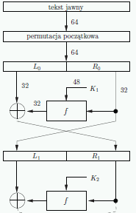
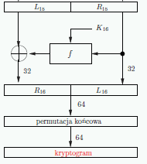
Schemat działania DES

Slide 31
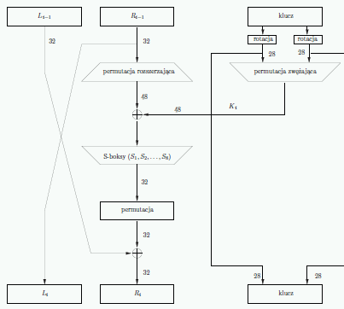
Jedna runda DES

Slide 32
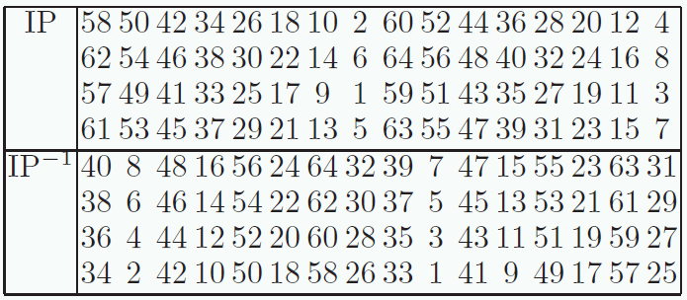
Elementy DES
    permutacje początkowa i końcowa nie mają znaczenia kryptograficznego (ułatwiają operowanie danymi w bajtach)
    Tablica 1 :Permutacja początkowa IP i końcowa IP⁻¹

Slide 33
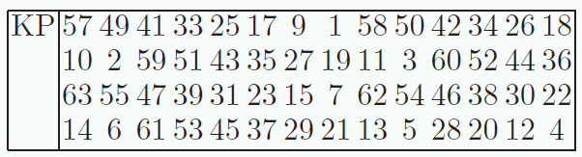
Elementy DES
  generowanie podkluczy
      z 64 bitowego losowego klucza otrzymuje się 56 bitowy ignorując co ósmy bit i dokonując permutacji KP
      56 bitowy klucz dzieli się na dwie połowy po 28 bitów
      połowy są przesuwane cyklicznie w lewo o 1 lub 2 bity w zależności od rundy wg reguły
Tablica 2: Permutacja klucza

Slide 34

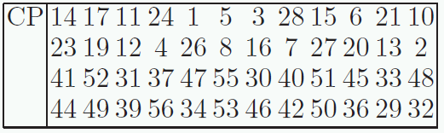
Elementy DES
      permutacja z kompresja CP (permutowany wybór) daje 48 bitów podklucza
Tablica 3: Przesunięcia połówek klucza
Tablica 4: Permutacja zwężająca

Slide 35
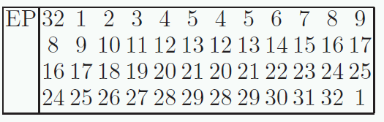
Elementy DES
    permutacja z rozszerzeniem rozszerza 32 bity R_{i} do 48 bitów
    S-boksy
      wynik operacji XOR na rozszerzonym Ri i Ki dzielony jest na 8 części po 6 bitów, z których każda przechodzi do oddzielnego S-boksu (S1, . . . , S8)
Tablica 5: Permutacja z rozszerzeniem

Slide 36
Elementy DES
      6 bitów wchodzących do S-boksu przekształcanych jest w 4 bity wyjściowe w specjalny sposób pierwszy i ostatni bit 6 bitów wejściowych daje liczbę dwubitową od 0–3 oznaczającą wiersz S-boksu, zaś bity 2–5 dają liczbę 4-bitową od 0–15, która odpowiada kolumnie tabeli (Tablica 6)
      Np. dla 110011 na wejściu, 1 i 6 bit dają 11₂ = 3₁₀, zaś bity 2–4 dają 1001₂ = 9₁₀, na przecięciu wiersza 3 i kolumny 9 S₁ mamy liczbę 11₁₀ = 1011₂ (wiersze i kolumny liczymy od zera). W wyniku otrzymujemy 1011.

Slide 37
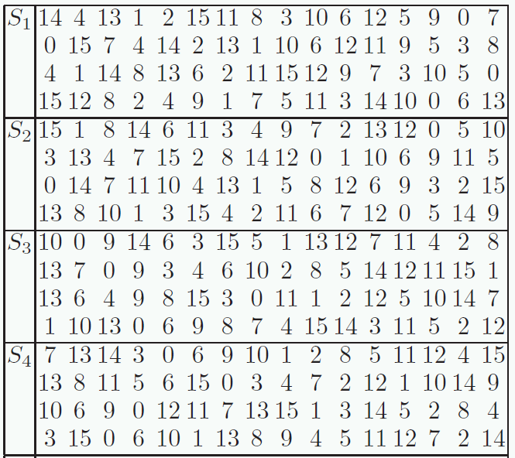
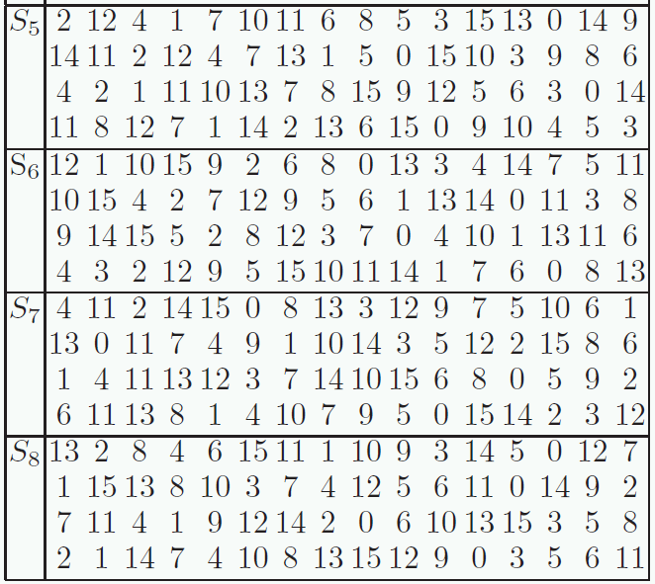
Elementy DES
Tablica 6: S-boksy

Slide 38

Elementy DES
    wyniki z 8 S-boksów są łączone w 32 bitową liczbę
    na tych 32 bitach dokonuje się permutacji wg Tablicy 7 oraz operacji XOR z 32 bitami lewej połowy otrzymując nową prawa połowę, która przekazywana jest do następnej rundy
Tablica 7: Pertmutacja (P-boks)

Slide 39
Trzykrotny DES
    Rozszerzenie algorytmu DES, w którym stosuje się dwa klucze K₁ i K₂
    Szyfrowanie
    1. wiadomość szyfrowana jest kluczem K1
    2. wynik kroku 1. deszyfrowany jest kluczem K2
    3. wynik kroku 2. jest ponownie szyfrowany kluczem K1
    Deszyfrowanie
    1. kryptogram deszyfrowany jest kluczem K1
    2. wynik kroku 1. szyfrowany jest kluczem K2
    3. wynik kroku 2. jest powtórnie deszyfrowany kluczem K1

Slide 40
Tryby szyfrowania: szyfrowanie blokowe
    ECB — Electronic Codebook (Elektroniczna książka kodowa)
    Tekst jawny dzielony jest na bloki o długości 64 bity i każdy blok jest oddzielnie szyfrowany tym samym kluczem.
      zaleta — utrata lub uszkodzenie pojedynczych bloków nie ma wpływu na możliwość deszyfrowania pozostałych; nadaje się do szyfrowania baz danych
      wada — możliwa jest modyfikacja kryptogramu bez znajomości klucza

Slide 41
Tryby szyfrowania: szyfrowanie blokowe
    CBC — Cipher Block Chaining (Wiązanie bloków)
    Szyfrowanie kolejnego bloku zależy od wyniku szyfrowania poprzedniego bloku; taki sam blok tekstu jawnego jest w rożnych miejscach szyfrowany inaczej — kolejny blok tekstu jawnego jest poddawany operacji XOR z kryptogramem poprzedniego bloku.
    Matematycznie wygląda to następująco:
    C1 = EK(M1 ⊕ I)
    Ci = EK(Mi ⊕ Ci−1)
    M1 = DK(C1 ⊕ I)
    Mi = DK(Ci) ⊕ Ci−1
gdzie:
M_{i} - i-ty blok wiadomości,
C_{i} - i-ty blok kryptogramu,
I - losowy ciąg bitów, który jest przesyłany bez szyfrowania

Slide 42
CBC — Cipher Block Chaining
    zalety:
      takie same bloki tekstu jawnego mają różne kryptogramy;
      zmiana bitu (przekłamanie) wewnątrz jednego bloku prowadzi do zmiany tekstu po deszyfrowaniu tylko w danym bloku i następnym
    wady:
      nie można usunąć żadnego bloku z kryptogramu;
      nie nadaje się do szyfrowania baz danych;
      nieodporny na zakłócenia (dodatkowy bit lub utrata jednego bitu psuja dalszy przekaz)

Slide 43
CFB — Cipher Feedback
    CFB — Cipher Feedback (Szyfrowanie ze sprzężeniem zwrotnym)
    Szyfrowaniu podlegają jednostki mniejsze niż blok (64 bity), np. jeden znak ASCII (1 bajt = 8 bitów). Schemat działania przedstawiony jest na kolejnym slajdzie.
    Tryb ważny w zastosowaniach sieciowych, np. komunikacja pomiędzy klawiaturą i serwerem.
    Istotnym elementem CFB jest rejestr przesuwający.

Slide 44
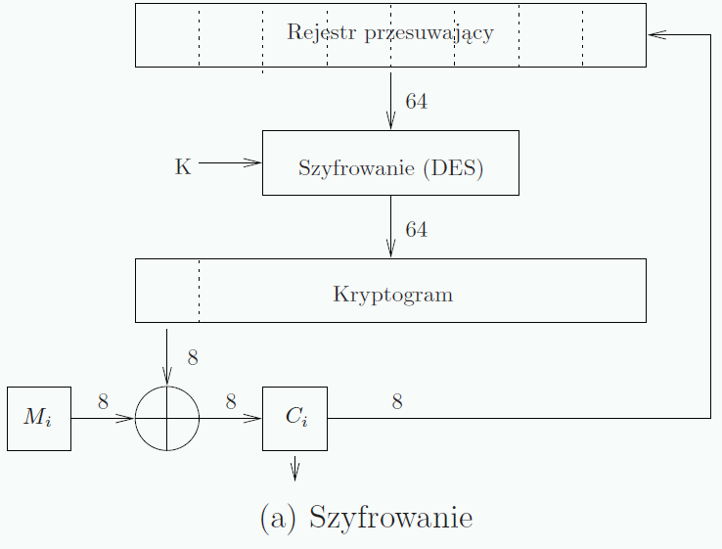
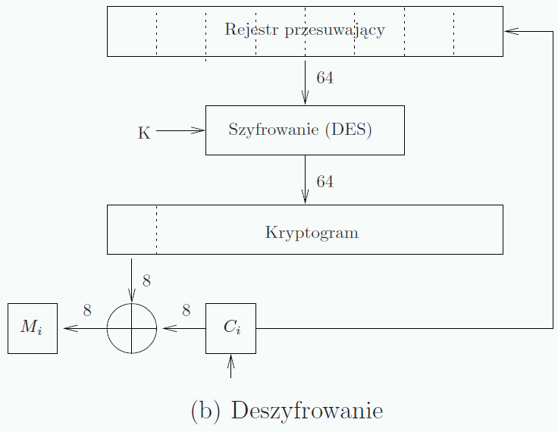
Schemat działania CFB

Slide 45
Działanie CFB
        Na początku rejestr przesuwający zawiera losowy ciąg 64 bitów,
        zawartość rejestru przesuwającego jest szyfrowana za pomocą klucza K np. algorytmem DES
        8 pierwszych bitów kryptogramu jest dodawane modulo 2 z 8 bitami reprezentującymi literę wiadomości (M_{i}) dając kryptogram C_{i} przesyłany do odbiorcy
        C_{i} jednocześnie przesyłane jest do rejestru przesuwającego zajmując ostatnie 8 bitów i przesuwając pozostałe bity o 8 pozycji w lewo; przesunięcie to nie jest cykliczne, tzn. pierwszych 8 bitów jest usuwanych
        przy deszyfrowaniu rola wejścia i wyjścia zostaje zamieniona

Slide 46
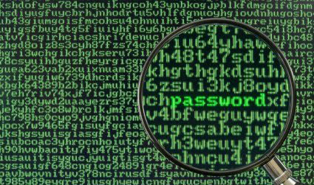
Algorytmy symetryczne
IDEA — International Data Encryption
Algorithm

Slide 47
IDEA — International Data Encryption
Algorithm
    IDEA jest algorytmem blokowym wprowadzonym w latach 90-tych
    używa kluczy 128 bitowych
    jest używana w pakiecie PGP
    jest algorytmem opatentowanym;
    można go używać bezpłatnie do celów niekomercyjnych
    działa na blokach 64 bitowych i wykorzystuje 3 różne operacje:
      XOR (⊕),
      dodawanie modulo 2¹⁶ ( )
      Oraz mnożenie modulo 2¹⁶+1 ();

Slide 48
IDEA - Szyfrowanie
    64 bitowy blok jest dzielony na 4 bloki po 16 bitów:
    X₁,X₂,X₃,X₄, które stanowią dane wejściowe dla pierwszej rundy algorytmu
    algorytm składa się z 8 rund
    w każdej rundzie wykonywane są wymienione wyżej 3 typy operacji na 16 bitowych blokach z 16 bitowymi podkluczami (każda runda wymaga 6 podkluczy)
    w wyniku otrzymuje sie 4 bloki po 16 bitów: Y₁, Y₂, Y₃,Y₄
    pomiędzy rundami blok 2 i 3 są zamieniane
    algorytm kończy przekształcenie końcowe, które wymaga 4 podkluczy

Slide 49
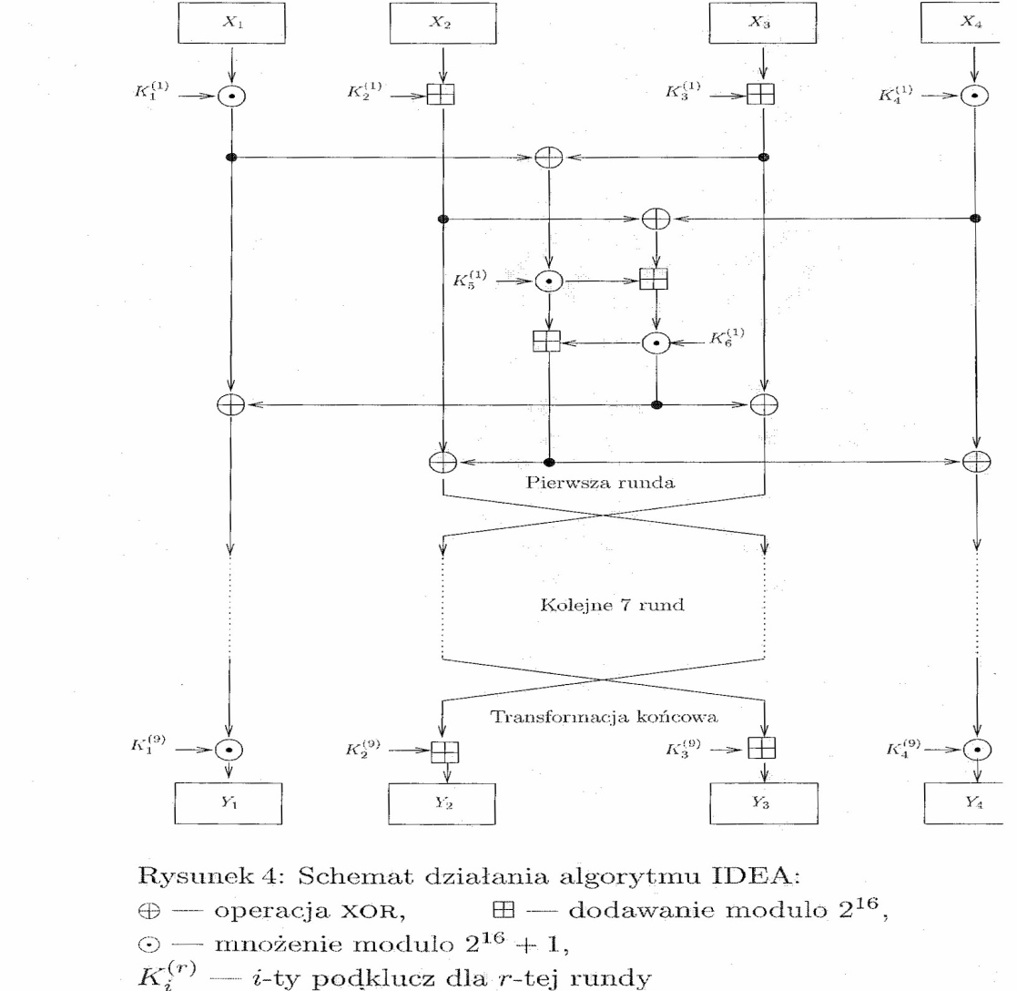
Schemat działania algorytmu IDEA

Slide 50
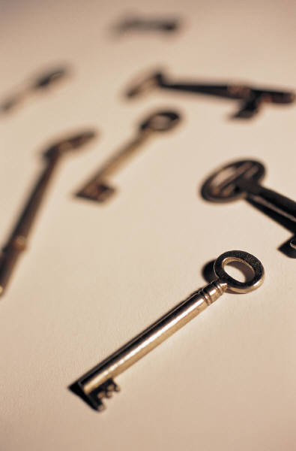
IDEA – generowanie podkluczy
    IDEA używa klucza 128 bitowego i wymaga 8×6+4=52 podklucze
      128 bitowy klucz jest dzielony na bloki 16 bitowe, co daje 8 podkluczy
      na kluczu wykonuje sie przesuniecie cykliczne o 25 pozycji i znowu dzieli na bloki 16 bitowe, co daje kolejne 8 podkluczy
      operacje z punktu 2 powtarza się tak długo, aż wygeneruje się wszystkie podklucze

Slide 51
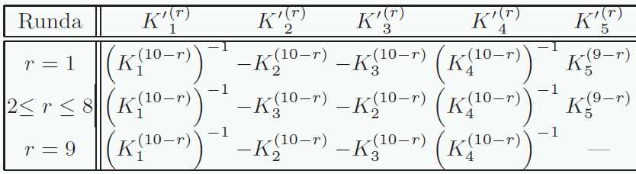
IDEA - Deszyfrowanie
      Deszyfrowanie algorytmem IDEA przebiega wg schematu działania algorytmu przedstawionego na wcześniejszym slajdzie, w którym zamiast X₁,X₂,X₃,X₄ na wejściu podaje sie bloki Y₁, Y₂, Y₃, Y₄ kryptogramu oraz klucz K (ten sam co przy szyfrowaniu)
      z klucza K generuje się podklucze K_{i}^{(r)}
      generuje się podklucze deszyfrujące K’_{i}^{(r)} wg schematu przedstawionego w poniższej tablicy (Tab.8)

Slide 52

Algorytmy symetryczne
AES — Advanced Encryption Standard —
Rijndael

Slide 53
AES — Advanced Encryption Standard —
Rijndael
    Nowy standard przyjęty w 2001 r. w USA
    algorytm blokowy, który zaprojektowali Joan Daemen i Vincent Rijmen
    zarówno długość bloku jak i klucza może być wybrana jako 128, 192 lub 256 bitów
    Rijndael jest ogólnie dostępny
    liczba rund zależy od długości bloku
    w każdej rundzie wykonywane są 4 operacje (macierzowe): podstawienie w S-boksie, przesunięcie wierszy, mieszanie kolumn i XOR z podkluczem
    podklucze są generowane algorytmem, który zależy od rundy

Slide 54
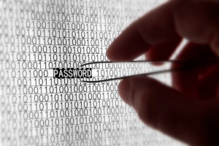
Algorytmy asymetryczne
Ron Rivest,
Adi Shamir,
Leonard Adleman

Slide 55
RSA
    Witfield Diffie i Martin Hellman — idea kryptografii z kluczem publicznym, rok 1976
    RSA — Ron Rivest, Adi Shamir i Leonard Adleman, rok 1978
    bezpieczeństwo algorytmu RSA opiera się na trudności obliczeniowej związanej z rozkładem dużych liczb na czynniki (faktoryzacja)
      Wybierzmy dwie duże liczby pierwsze p i q i obliczmy ich iloczyn (iloczyn łatwo obliczyć)
      n = pq,
      następnie wybierzmy losowo liczbę e < n względnie pierwszą
      z liczbą (p − 1)(q − 1). Liczba e będzie kluczem szyfrującym.

Slide 56

RSA
      Teraz znajdźmy liczbę d taką, że
      lub inaczej
      Liczby d i n są także względnie pierwsze. Do obliczenia d można
      użyć rozszerzonego algorytmu Euklidesa. Liczba d jest kluczem
      deszyfrującym. Liczby {e, n} stanowią klucz publiczny, który
      ujawniamy, zaś liczby {d, n} stanowią klucz prywatny, który
      powinien być ściśle chroniony (liczba d)

Slide 57


RSA – szyfrowanie i deszyfrowanie
    Szyfrowanie
    Wiadomość dzielimy na bloki m_{i} mniejsze niż n, które
    szyfrujemy używając formuły
    • Deszyfrowanie
    Tekst jawny z kryptogramu otrzymujemy obliczając

Slide 58
RSA – szyfrowanie i deszyfrowanie
      Uzasadnienie
      Ponieważ ed ≡ 1 (mod (p − 1)(q − 1)),
      to istnieje liczba całkowita k taka, że
      ed = 1 + k(p − 1)(q − 1).
      Z małego twierdzenia Fermata, dla NWD(m, p) = 1, mamy:
      m^{p−1} ≡ 1 (mod p)
      podnosząc obie strony tej kongruencji do potęgi k(q − 1) oraz
      mnożąc przez m otrzymujemy:
      m^{1+k(p−1)(q−1)} ≡ m (mod p)

Slide 59
RSA – szyfrowanie i deszyfrowanie
      Kongruencja ta jest także prawdziwa dla NWD(m, p) = p,
      ponieważ wtedy obie strony przystają do 0 (mod p). Zatem,
      zawsze mamy:
      m^{ed} ≡ m (mod p)
      Podobnie,
      m^{ed} ≡ m (mod q),
      a ponieważ p i q są rożnymi liczbami pierwszymi, to z chińskiego
      twierdzenia o resztach otrzymujemy
      m^{ed} ≡ m (mod n)

Slide 60
RSA – przykład
    Znajdowanie klucza:
    p = 1123 q = 1237
    n = pq = 1389151
    ø = (p − 1)(q − 1) = 1386792
    e = 834781
    d ≡ e⁻¹ (mod ø) = 1087477
      Szyfrowanie:
      m = 983415
      c ≡ m^{e} (mod n)
      983415⁸³⁴⁷⁸¹ (mod 1389151) = 190498
      Deszyfrowanie:
      m ≡ c^{d} (mod n)
      190498¹⁰⁸⁷⁴⁷⁷ (mod 1389151) = 983415

Slide 61
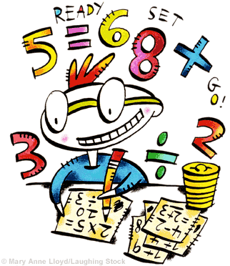
Trochę
matematyki

Slide 62
Podzielność liczb
      Dla danych liczb całkowitych a i b mówimy, że liczba b jest podzielna przez a lub, że liczba a dzieli liczbę b, jeżeli istnieje taka liczba całkowita d, że b = ad. Liczbę a nazywamy dzielnikiem liczby b, a fakt ten zapisujemy a|b.
      Każda liczba b >1 ma co najmniej dwa dzielniki dodatnie: 1 i b.
      Dzielnikiem nietrywialnym liczby b nazywamy dzielnik dodatni rożny od 1 i b.
      Liczba pierwsza to liczba większa od 1 nie mająca innych dzielników dodatnich niż 1 i ona sama.
      Liczba mająca co najmniej jeden nietrywialny dzielnik jest liczba złożoną.

Slide 63
Twierdzenie o rozkładzie na czynniki pierwsze
    Każda liczba naturalna n może być przedstawiona jednoznacznie (z dokładnością do kolejności czynników) jako iloczyn liczb pierwszych.
    Zwykle taki rozkład zapisujemy jako iloczyn odpowiednich potęg rożnych liczb pierwszych, np. 6600 = 2³ ・ 3 ・ 5² ・ 11.
    Własności relacji podzielności:
      Jeśli a|b i c jest dowolną liczbą całkowitą, to a|bc.
      Jeśli a|b i b|c, to a|c
      Jeśli a|b i a|c, to a|b ± c
      Jeśli liczba pierwsza p dzieli ab, to p|a lub p|b
      Jeśli m|a i n|a oraz m i n nie mają wspólnych dzielników większych od 1, to mn|a

Slide 64
NWD(a, b), NWW(a, b)
  Największy wspólny dzielnik — NWD(a, b)
      Największy wspólny dzielnik, NWD(a, b), dla danych dwóch liczb całkowitych (nie będących jednocześnie zerami), to największa liczba całkowita d będąca dzielnikiem zarówno a, jak i b.
      Przykład: NWD(12, 18) = 6
  Najmniejsza wspólna wielokrotność — NWW(a, b)
      Najmniejsza wspólna wielokrotność, NWW(a, b), to najmniejsza dodatnia liczba całkowita, którą dzielą a i b.
      NWW(a, b) = a · b/NWD(a, b)
      Przykład: NWW(12, 18) = 36 = 12 · 18/NWD(12, 18)

Slide 65
Liczby względnie pierwsze
  Liczby a i b są względnie pierwsze jeżeli NWD(a, b) = 1, tzn. liczby a i b nie mają wspólnego dzielnika większego od 1.
  Przykład:
NWD(841, 160) = 1
zatem liczby 841 i 160 są względnie pierwsze

Slide 66
Algorytm Euklidesa
Algorytm Euklidesa pozwala znaleźć NWD(a, b) w czasie wielomianowym (dla a > b, O(ln²(a)))
    Dla a > b, dzielimy a przez b otrzymując iloraz q₁ i resztę r₁, tzn. a = q₁b + r₁
    w następnym kroku b gra rolę a, zaś r₁ gra rolę b: b = q₂r₁ + r₂
    Postępowanie to kontynuujemy dzieląc kolejne reszty, r_{i−2} = q_{i}r_{i−1} + r_{i}, aż do momentu kiedy otrzymamy resztę, która dzieli poprzednia resztę. Ostatnia niezerowa reszta jest NWD(a, b).

Slide 67
Algorytm Euklidesa
Przykład:
    Obliczmy NWD(841, 160)
    841 = 5 ・ 160 + 41
    160 = 3 ・ 41 + 37
    41 = 1 ・ 37 + 4
    37 = 9 ・ 4 + 1
    4 = 4 ・ 1 + 0
    Ponieważ NWD(841, 160) = 1, to liczby 841 i 160 są względnie pierwsze.

Slide 68
Algorytm Euklidesa - twierdzenie
    Największy wspólny dzielnik dwóch liczb może być przedstawiony w postaci kombinacji liniowej tych liczb ze współczynnikami całkowitymi: NWD(a, b) = xa + yb, przy czym liczby x i y można znaleźć w czasie O(ln²(a)).
      W poprzednim przykładzie NWD(841, 160) = 1. Korzystając z ciągu równości w algorytmie Euklidesa (idąc w przeciwna stronę) otrzymujemy:
      1 = 37 − 9 ・ 4
      = 37 − 9(41 − 1 ・ 37) = 10 ・ 37 − 9 ・ 41
      = 10(160 − 3 ・ 41) − 9 ・ 41 = 10 ・ 160 − 39 ・ 41
      = 10 ・ 160 − 39 ・ (841 − 5 ・ 160)
      = −39 ・ 841 + 205 ・ 160
      Zatem x = −39 i y = 205.

Slide 69
Rozszerzony algorytm Euklidesa
  Rozszerzony algorytm Euklidesa znajduje zarówno:
  największy wspólny dzielnik NWD(a, b) liczb a i b
  jak i liczby x i y będące współczynnikami kombinacji liniowej NWD(a, b) = xa + yb.

Slide 70
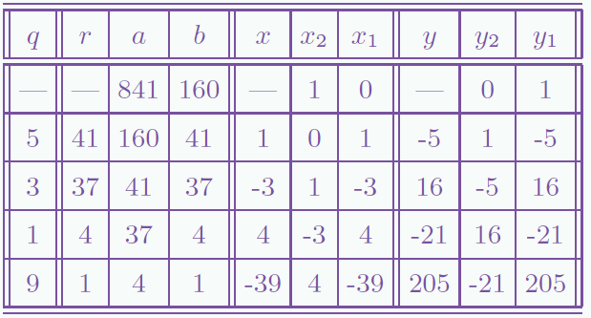
Rozszerzony algorytm Euklidesa
      Na każdym etapie mamy r = x ・ 841 + y ・ 160.
      Z ostatniego wiersza odczytujemy:
      NWD(841, 160) = 1 = −39 ・ 841 + 205 ・ 160
      Przyporządkowania w algorytmie są następujące:
      q = ba/bc, r  a − qb, x  x₂ − qx₁, y  y₂ − qy₁
      a  b, b  r, x₂  x₁, x₁  x, y₂  y₁, y₁  y

Slide 71
Kongruencje
    Dla danych trzech liczb całkowitych a, b i m mówimy, że liczba a przystaje do liczby b modulo m i piszemy a ≡ b (mod m), gdy różnica a − b jest podzielna przez m. Liczbę m nazywamy modułem kongruencji.
  Własności:
    a ≡ a (mod m)
    a ≡ b (mod m) wtedy i tylko wtedy, gdy b ≡ a (mod m)
    Jeśli a ≡ b (mod m) oraz b ≡ c (mod m), to a ≡ c (mod m)
    Jeśli a ≡ b (mod m) i c ≡ d (mod m), to a ± c ≡ b ± d (mod m) oraz ac ≡ bd (mod m)

Slide 72
Kongruencje
    Kongruencje względem tego samego modułu można dodawać, odejmować i mnożyć stronami.
    Jeśli a ≡ b (mod m), to a ≡ b (mod d) dla każdego dzielnika d|m
    6. Jeśli a ≡ b (mod m), a ≡ b (mod n), oraz m i n są względnie pierwsze, to a ≡ b (mod mn)
    7. Dla ustalonej liczby m, każda liczba przystaje modulo m do jednej liczby zawartej pomiędzy 0 i m − 1.
      Przykłady:
      27 ≡ 7 (mod 5) bo 27 − 7 = 4 ・ 5
      27 ≡ 2 (mod 5) bo 27 − 2 = 5 ・ 5
      −8 ≡ 7 (mod 5) bo −8 − 7 = −3 ・ 5

Slide 73
Twierdzenie
    Liczbami a, dla których istnieje liczba b taka, że ab ≡ 1 (mod m), są dokładnie te liczby a, dla których NWD(a,m) = 1. Taka liczba odwrotna b = a⁻¹ może być znaleziona w czasie O(ln2(m)).
    Ponieważ NWD(841, 160) = 1 (patrz poprzedni przykład), to istnieje liczba 160⁻¹ (mod 841). Liczbę tę można obliczyć za pomocą rozszerzonego algorytmu Euklidesa. Ponieważ
    1 = −39 ・ 841 + 205 ・ 160, to 205 ・ 160 1 (mod 841), a więc
    160⁻¹ (mod 841) = 205.

Slide 74
Małe twierdzenie Fermata
  Niech p będzie liczbą pierwszą. Wtedy każda liczba a spełnia kongruencje a^{p} ≡ a (mod p) i każda liczba a niepodzielna przez p spełnia kongruencje a^{p−1} ≡ 1 (mod p)
    Liczba 1231 jest liczbą pierwszą i NWD(1231, 5871) = 1, więc 5871¹²³⁰ ≡ 1 (mod 1231)

Slide 75
Chińskie twierdzenie o resztach
    Jeśli liczby m₁,m₂, . . . ,m_{k} są parami względnie pierwsze, tzn. NWD(m_{i},m_{j}) = 1 dla i ≠ j, wtedy układ kongruencji
x ≡ a₁ (mod m₁)
x ≡ a₂ (mod m₂)
. . . . . .
x ≡ a_{k} (mod m_{k})
ma wspólne rozwiązanie modulo m = m₁m₂ . . .m_{k}.

Slide 76
Chińskie twierdzenie o resztach - przykład
      Przykład:
        x ≡ 1 (mod 11)
        x ≡ 2 (mod 12)
        x ≡ 3 (mod 13)
      Niech M_{i} = m/m_{i} będzie iloczynem wszystkich modułów z wyjątkiem i-tego. Wtedy NWD(m_{i},M_{i}) = 1, a więc istnieje taka liczba N_{i}, że M_{i}N_{i} ≡ 1 (mod m_{i}), wtedy wspólnym rozwiązaniem modulo m jest
              x = ∑_{i}a_{i}M_{i}N_{i}.
      Dla każdego i wszystkie składniki sumy poza i-tym są podzielne przez
      m_{i}, gdyż m_{i}|M_{j} dla j ≠ i zatem dla każdego i mamy
        x ≡ a_{i}M_{i}N_{i} ≡ a_{i} (mod m_{i}).

Slide 77
Chińskie twierdzenie o resztach - przykład
      W naszym przykładzie mamy:
        a₁ = 1, a₂ = 2, a₃ = 3,
        m₁ = 11, m₂ = 12, m₃ = 13,
        m = 1716, M₁ = 156, M₂ = 143, M₃ = 132.
      Aby znaleźć wspólne rozwiązanie tego układu kongruencji należy znaleźć liczby N_{i} będące odwrotnościami liczb M_{i} modulo m_{i}.
      W tym celu możemy użyć algorytmu Euklidesa.
      W wyniku otrzymujemy liczby: N₁ = 6, N₂ = 11 i N₃ = 7.
      Zatem wspólnym rozwiązaniem jest
      x ≡ 6・156 + 2・11・143 + 3・7・132 (mod 1716) ≡ 1706 (mod 1716)
      W tym przykładzie widać, ze liczba −10 daje takie reszty zatem
        x = −10 + 1716

Slide 78
Funkcja Eulera
    Dla n ≥ 1, niech ϕ(n) będzie liczbą tych nieujemnych liczb b mniejszych od n, które są względnie pierwsze z n. Funkcja (n) nazywa się funkcją Eulera.
    Funkcja Eulera ϕ jest „multiplikatywna”, tzn.: ϕ(mn) = ϕ(m)ϕ(n), jeśli tylko NWD(m, n) = 1.
    Twierdzenie Eulera
    Jeśli NWD(a,m) = 1, to a^{ϕ(m)} 1 (mod m).
    Wniosek
    Jeśli NWD(a,m) = 1 i jeśli n’ jest resztą z dzielenia n
    przez ϕ(m), to a^{n} a^{n’} (mod m)

Slide 79

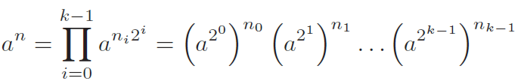
Potęgowanie modulo metodą iterowanego podnoszenia do kwadratu
    Podstawowym działaniem w kryptografii jest obliczanie a^{n} (mod m), gdzie m i n są bardzo dużymi liczbami.
    Zauważmy, że rozwinięcie dwójkowe liczby n ma postać:
    gdzie n_{i} ∈ {0,1} są cyframi rozwinięcia dwójkowego.
    Zatem

Slide 80
Potęgowanie modulo metodą iterowanego podnoszenia do kwadratu
      Załóżmy, że a < m oraz przyjmijmy, że przez b będziemy oznaczali częściowe iloczyny. Na początku b = 1. Jeżeli n₀ = 1 to zastępujemy b przez a, w przeciwnym przypadku nadal b = 1.
      Następnie liczymy a₁ ≡ a² (mod m).
      Jeśli n₁ = 1, to mnożymy b przez a₁ i redukujemy modulo m, zaś jeśli n₁ = 0 nie zmieniamy b.
      Następnie liczymy a₂ ≡ a₁² (mod m).
      Znowu, jeśli n₂ = 1, to mnożymy b przez a₂; w przeciwnym przypadku nie zmieniamy b.
      Postępując dalej w ten sposób, w j-tym kroku mamy obliczoną potęgę a_{j} ≡ a^{2j} (mod m).
      Jeśli n_{j} = 1 to włączamy a_{j} do iloczynu b, jeśli n_{j} = 0 to b się nie zmienia. Po k −1 krokach otrzymamy b ≡ a^{n} (mod m).

Slide 81
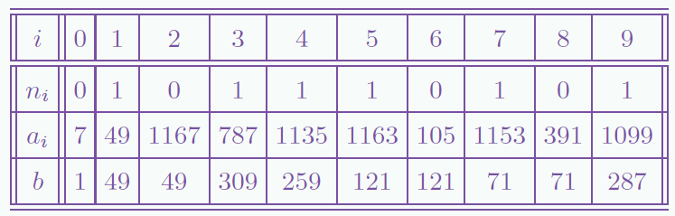
Potęgowanie modulo metodą iterowanego podnoszenia do kwadratu - przykład
Przykład:
Obliczmy 7⁶⁹⁸ (mod 1234) = 287

Slide 82


Czy wystarczy liczb pierwszych?
  Twierdzenie
    Niech π(x) oznacza liczbę liczb pierwszych x. Wtedy
    dla x ≥ 17
    Dla przykładu, dla x = 10¹⁰, π(x) = 455052511, natomiast ⎣x/ln x⎦ = 434294481.

Slide 83
Testy pierwszości
  Istnieją probabilistyczne testy pierwszości liczb, które pozwalają z dużym prawdopodobieństwem w skończonym czasie dać odpowiedz czy dana liczba jest pierwsza. Do tego typu testów zaliczamy:
  Test Fermata
  Test Millera-Rabina

Slide 84
  Test Fermata
Testujemy czy liczba n jest pierwsza.
  Wybieramy losowo liczbę a < n − 1,
  Obliczamy r = a^{n−1} (mod n)
  Jeśli r ≠ 1 to n jest liczbą złożoną.
  Test przeprowadzamy t-krotnie,t ≥ 1.
  Jeśli wszystkie testy wypadną pomyślnie, tzn. r = 1, to liczbę uznajemy za pierwszą, choć może tak nie być.

Slide 85
Test Millera-Rabina
Testujemy czy liczba n jest pierwsza.
    Piszemy n−1 = 2^{s}r,gdzie r jest nieparzyste.
    Wybieramy losowo liczbę a, 1 < a < n − 1.
    Obliczamy b = a^{r} (mod n).
    Jeśli b ≡ ±1(mod n) to uznajemy, że n jest pierwsza. W przeciwnym przypadku obliczamy a^{2jr} (mod n) dla 0 < j < s.
    Jeśli dla pewnego j < s otrzymamy a^{2jr} ≡ −1 (mod n) to uznajemy, że liczba n jest pierwsza.
    W przeciwnym przypadku liczba n jest złożona. Test przeprowadzamy t-krotnie losując rożne a.

Slide 86



Reszty kwadratowe w
    Reszty kwadratowe w
      Oznaczmy przez Z_{p} = {0, 1, 2, . . . , p − 1} zbiór reszt modulo p, gdzie p > 2 jest nieparzystą liczbą pierwszą; np. Z₁₁ = {0, 1, 2, 3, 4, 5, 6, 7, 8, 9, 10}
      Przez będziemy oznaczali zbiór niezerowych elementów zbioru Z_{p}, a więc np. = {1, 2, 3, 4, 5, 6, 7, 8, 9, 10}
      W zbiorze szukamy takich elementów, które są kwadratami innych elementów, tzn. spełniona jest kongruencja x² ≡ a (mod p), dla {x, a} ∈
      Liczby a, które są kwadratami nazywamy resztami kwadratowymi modulo p, zaś pozostałe elementy nazywamy nieresztami.

Slide 87
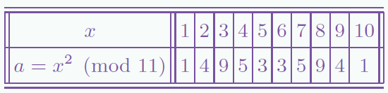

Reszty kwadratowe w - przykład
    Weźmy i policzmy x² (mod 11) dla wszystkich x, mamy wtedy
    Resztami kwadratowymi w są więc liczby {1, 3, 4, 5, 9},
    a pozostałe liczby {2, 6, 7, 8, 10} są nieresztami.

Slide 88


Symbol Legendre’a
    Niech a będzie liczba całkowitą zaś p > 2 liczbą pierwszą; symbol Legendre’a definiujemy
    0, jeśli p|a
    1, jeśli a jest resztą kwadratową modulo p
    -1, jeśli a jest nieresztą modulo p
    Twierdzenie

Slide 89






Własności symbolu Legendre’a
    1. zależy tylko od a modulo p
    2.
    3. jeśli NWD(b,p) = 1
    oraz
    Twierdzenie
  1, jeśli p ≡ ±1 (mod 8)
  -1, jeśli p ≡ ±3 (mod 8)

Slide 90



    Prawo wzajemności
    Prawo wzajemności
    Niech p i q będą dwiema nieparzystymi liczbami pierwszymi. Wtedy
    =

Slide 91
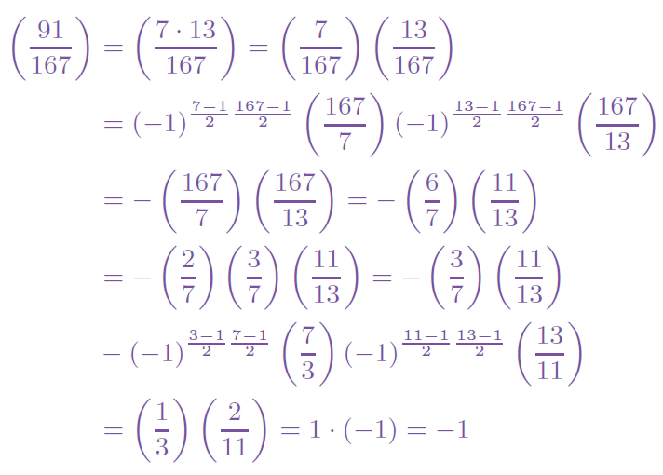
Prawo wzajemności - przykład

Slide 92
Pierwiastki kwadratowe modulo p
    Prawo wzajemności pozwala szybko stwierdzić czy a jest resztą kwadratową modulo p, a więc mówi, że istnieje rozwiązanie kongruencji
        x² ≡ a (mod p) ,
    chociaż nie daje wskazówek jak takie rozwiązanie znaleźć.
    Nie jest znany efektywny deterministyczny algorytm obliczania pierwiastków kwadratowych w . Istnieje natomiast efektywny algorytm probabilistyczny dla obliczania takich pierwiastków jeśli p jest liczbą pierwszą.

Slide 93



Reszty kwadratowe w
    Oznaczmy przez Z_{n} = {0, 1, 2, . . . , n − 1} zbiór reszt modulo n, gdzie n jest dodatnią liczbą całkowitą; np. = {0, 1, 2, 3, 4, 5, 6, 7, 8, 9, 10, 11, 12, 13, 14}
    Przez będziemy oznaczali podzbiór tych elementów zbioru Z_{n}, które są względnie pierwsze z n, a więc np. = {1, 2, 4, 7, 8, 11, 13, 14}. Liczba elementów zbioru jest równa wartości funkcji Eulera ϕ(n).
    W zbiorze szukamy takich elementów, które są kwadratami innych elementów, tzn. spełniona jest kongruencja
    x² ≡ a (mod n), dla {x, a} ∈ .

Slide 94


Symbol Jacobiego
    Niech a będzie liczbą całkowitą i niech n będzie dowolną dodatnią liczbą nieparzystą.
    Niech
    będzie rozkładem liczby n na czynniki pierwsze.
    Wtedy definiujemy symbol Jacobiego (uogólnienie symbolu Legendre’a) jako iloczyn symboli Legendre’a dla dzielników pierwszych n

Slide 95



Symbol Jacobiego
      Twierdzenie
      Dla dowolnej dodatniej liczby nieparzystej n mamy
      Twierdzenie
      Dla dowolnych dodatnich liczb nieparzystych m i n mamy
Uwaga
      Jeśli liczba a ∈ jest reszta kwadratowa to
      Jeśli symbol Jacobiego dla liczby złożonej n to a nie musi być resztą kwadratową!

Slide 96

Pierwiastki kwadratowe modulo n
    Jeśli n = pq jest iloczynem dwóch dużych, rożnych liczb pierwszych, to uważa się, że znajdowanie pierwiastków kwadratowych w należy do problemów trudnych obliczeniowo!
    Trudność ta jest równoważna trudności z faktoryzacją liczby n. (Faktoryzując n znajdujemy liczby pierwsze p i q, znajdujemy pierwiastki kwadratowe w oraz a następnie korzystając z chińskiego twierdzenia o resztach znajdujemy pierwiastki w .)

Slide 97
Logarytm dyskretny
    Niech p będzie liczbą pierwszą, przez oznaczamy zbiór liczb {1, . . . , p − 1} i niech g będzie generatorem , tzn. takim elementem, że dla każdej liczby a ∈ istnieje takie i, że a ≡ g^{i} (mod p) (wszystkie elementy mogą być wygenerowane z g).
    Problem logarytmu dyskretnego polega na znalezieniu dla danej liczby 0 < b < p takiej liczby a, że gª ≡ b (mod p).
    Problem znajdowania logarytmu dyskretnego jest problemem trudnym obliczeniowo!

Slide 98

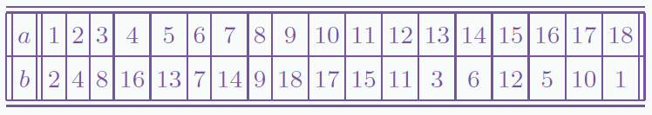
Logarytm dyskretny - przykład
    Przykład:
    Weźmy , czyli zbiór liczb {1, . . . , 18} oraz g = 2.
    Niech b = 2ª (mod 19), mamy wtedy
    Tak wiec w , np.
    log₂ 13 = 5
    2⁵ ≡ 13 (mod 19)

Slide 99

Algorytm ElGamala

Slide 100
Algorytm ElGamala
    U podstaw działania algorytmu ElGamala leży matematyczny problem logarytmu dyskretnego.
    Wybór klucza
    Wybieramy odpowiednio duża liczbę pierwszą p, taką, że obliczenie logarytmu dyskretnego jest praktycznie niewykonalne, wybieramy liczbę całkowitą 0 < a < p − 1 oraz liczbę g, następnie obliczamy b ≡ gª (mod p).
    Liczby {b, g, p} stanowią klucz publiczny,
    zaś liczby {a, g, p} klucz prywatny.

Slide 101

Algorytm ElGamala
    Szyfrowanie
    Aby zaszyfrować wiadomość M wybieramy losowo liczbę k względnie pierwszą z p − 1, a następnie obliczamy
        c₁ ≡ g^{k} (mod p)
        c₂ ≡ M b^{k} (mod p)
    Para liczb c₁ i c₂ tworzy kryptogram, który jest dwukrotnie dłuższy od tekstu jawnego.
    Deszyfrowanie
    Uzasadnienie

Slide 102
Algorytm ElGamala - przykład
      Znajdowanie klucza
      Niech p = 229 i g = 6, wybieramy a = 70, wtedy b ≡ 6⁷⁰ (mod 229) = 97, zatem klucz publiczny stanowią liczby {97, 6, 229}, zaś klucz prywatny stanowią liczby {70, 6, 229}
      Szyfrowanie
      Niech wiadomość M = 130, wybieramy k = 127 takie, że NWD(127, 228) = 1 (liczby tej nie ujawniamy)
          c₁ ≡ 6¹²⁷ (mod 229) = 155
          c₂ ≡ 130 ・ 97¹²⁷ (mod 229) = 169
      Deszyfrowanie
      M = 169・(155⁷⁰)⁻¹ (mod 229) ≡ 169・36 (mod 229) = 130

Slide 103
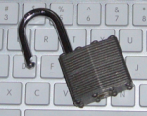
Jednokierunkowe funkcje hashujące

Slide 104
Jednokierunkowe funkcje hashujące (skrótu)
      dla każdego X łatwo jest obliczyć H(X)
      H(X) ma taką samą długość dla wszystkich tekstów X
      dla zadanego Y znalezienie takiego X, że H(X) = Y jest praktycznie niemożliwe; funkcja jednokierunkowa
      dla danego X trudno znaleźć X’ takie, że H(X) = H(X’); funkcja słabo bezkonfliktowa
      nie jest praktycznie możliwe znalezienie X i X’ takich, że X ≠ X’ oraz H(X) = H(X’); funkcja silnie bezkonfliktowa
      Typowe zastosowania
      Przechowywanie haseł w komputerach
      Ochrona integralności danych

Slide 105
Algorytm MD5 (Message Digest)
  Algorytm, zaprojektowany przez Rivesta, jest modyfikacją wcześniejszego algorytmu MD4.
  Wiadomość dowolnej długości jest przekształcona w jej 128 bitowy „odcisk palca”(sumę kontrolna, skrót wiadomości).
  Zasadnicza procedura algorytmu działa na blokach 512 bitowych przekształcając je w 128 bitowe skróty.

Slide 106
Etapy MD5 – krok 1, 2
    Krok 1
    Wiadomość dowolnej długości jest uzupełniana w taki sposób, że na końcu dodawany jest bit „1” i odpowiednia ilość zer, tak aby ostatni blok miał długość 448 bitów.
    Krok 2
    Do ostatniego bloku dodawana jest 64 bitowa liczba reprezentująca długość wiadomości (w bitach) i w ten sposób przygotowana wiadomość ma długość będącą całkowitą wielokrotnością 512 bitów. Tym samym wiadomość jest wielokrotnością 16 słów 32-bitowych. Niech M₀,M₁, . . .M_{N−1} oznaczają kolejne słowa wiadomości, gdzie N jest wielokrotnością 16.

Slide 107
Etapy MD5 – krok 3
    Krok 3
    Algorytm operuje na 32-bitowych zmiennych a, b, c, d, których wartości początkowe A,B,C,D w zapisie szesnastkowym są następujące:
        A =0x67452301
        B =0xefcdab89
        C =0x98badcfe
        D =0x10325476

Slide 108
Etapy MD5 – krok 4
    Krok 4
    Główna pętla algorytmu składa się z 4 rund, w każdej rundzie 16 razy wykonywane są operacje na 32 bitowych słowach. Operacje te zdefiniowane są przez 4 funkcje
        F(X,Y,Z) = (X ∧ Y ) v (￢X) ∧ Z
        G(X,Y,Z) = (X ∧ Z) v Y ∧ (￢X)
        H(X,Y,Z) = X ⊕ Y ⊕ Z
        I(X,Y,Z) = Y ⊕ (X v (￢Z))
    gdzie:
    ⊕ oznacza operację XOR, ∧ operację AND,
    V operację OR, zaś ￢ operacje NOT.

Slide 109
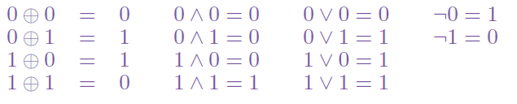
Etapy MD5 – krok 4
    Niech X_{j} = M_{i*16+j} oznacza j-te słowo w i-tym bloku wiadomości M (j = 0, . . . , 15, i = 0, . . . ,N/16 − 1),
    ↵ s niech oznacza cykliczne przesunięcie w lewo o s bitów oraz zdefiniujmy liczby T_{k} (k = 1, . . . , 64) tak, że T_{k} = ⎣2³² · |sin k|⎦, gdzie k jest w radianach.
    Mamy wtedy 4 rundy.

Slide 110
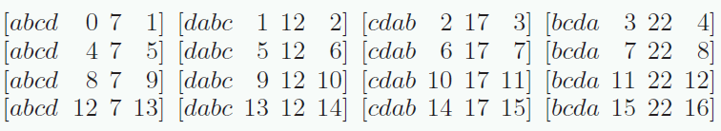
Etapy MD5 – krok 4
      Runda 1
      Niech [abcd j s k] oznacza operację a = b + ((a + F(b, c, d) + X_{j} + T_{k}) ↵ s),wtedy 16 operacji tej rundy to:
      Runda 2
      Niech [abcd j s k] oznacza operację a = b + ((a + G(b, c, d) + X_{j} + T_{k}) ↵ s), wtedy 16 operacji tej rundy to:

Slide 111
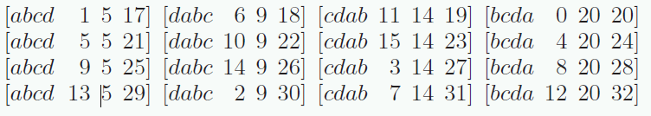
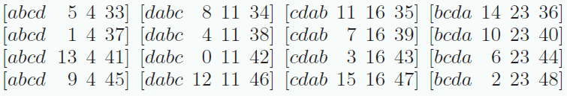
Etapy MD5 – krok 4
      Runda 3
      Niech [abcd j s k] oznacza operację a = b + ((a + H(b, c, d) + X_{j} + T_{k}) ↵ s), wtedy 16 operacji tej rundy to:

Slide 112
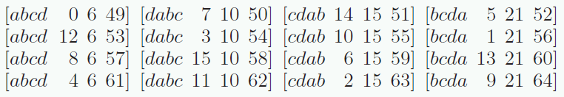
Etapy MD5 – krok 4
      Runda 4
      Niech [abcd j s k] oznacza operację a = b + ((a + I(b, c, d) + X_{j} + T_{k}) ↵ s), wtedy 16 operacji tej rundy to:
      Po tych 4 rundach wartości a, b, c, d są dodawane do wartości A,B,C,D i algorytm przechodzi do następnego bloku M.

Slide 113
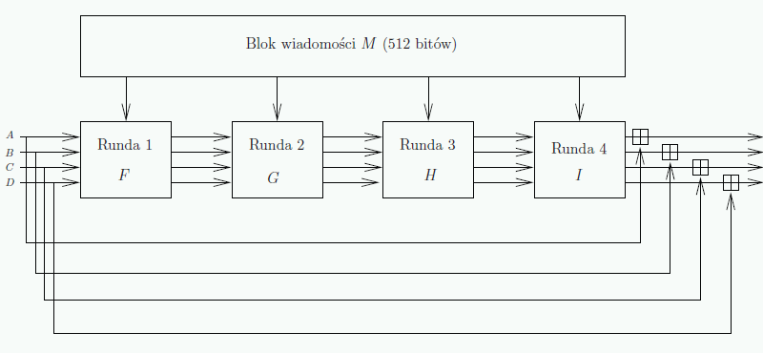
Główna pętla algorytmu MD5

Slide 114
Etapy MD5 – krok 5
    Krok 5
    Po przejściu wszystkich 512-bitowych bloków wiadomości M algorytm łączy rejestry a, b, c, d dając 128 bitową liczbę będącą wartością funkcji hashującej.

Slide 115
SHA (Secure Hash Algorithm)
      Algorytm opracowany przez NIST przy udziale NSA opublikowany w 1993. Nowsza wersja SHA-1 opublikowana w1995 r.
      Idea tego algorytmu oparta jest na MD4 i MD5.
      Wartość funkcji hashującej to liczba 160 bitowa i w związku z tym algorytm wymaga 5 rejestrów zamiast 4.
      Używa w nieco inny sposób nieliniowych funkcji transformujących, dokonuje dodatkowych operacji na poszczególnych słowach wiadomości, w każdej rundzie wykonuje 20 operacji zamiast16. Zasada działania jest jednak bardzo podobna do MD5.
      Ogólnie uważa się, że jest bezpieczniejszy niż MD5 ze względu na „dłuższą” wartość funkcji hashującej i pewne ulepszenia samego algorytmu.

Slide 116

Szyfrowanie strumieniowe i generatory ciągów pseudolosowych

Slide 117
Szyfrowanie strumieniowe i generatory ciągów pseudolosowych
    Synchroniczne szyfrowanie strumieniowe
      Ciąg bitów klucza generowany jest niezależnie od szyfrowanej wiadomości i kryptogramu.
      Musi być zachowana synchronizacja pomiędzy nadawcą i odbiorcą.
      Zmiana bitu kryptogramu (przekłamanie) nie wpływa na możliwość deszyfrowania pozostałych bitów.
      Dodanie lub usunięcie bitu powoduje utratę synchronizacji.
      Istnieje możliwość zmiany wybranych bitów kryptogramu, a co za tym idzie zmiany deszyfrowanej wiadomości.

Slide 118
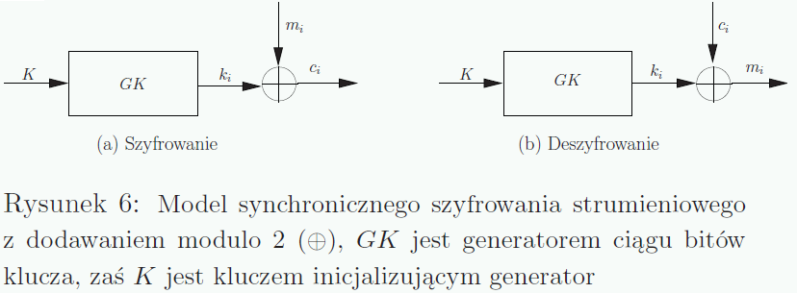
Model synchronicznego szyfrowania strumieniowego

Slide 119
Szyfrowanie strumieniowe i generatory ciągów pseudolosowych
    Tekst jawny szyfrowany jest bit po bicie (one-time pad).
    Losowo generowane bity k₁, k₂, . . . , k_{i} stanowią bity klucza, które są dodawane modulo 2 (operacja XOR) do bitów wiadomości m₁,m₂, . . . ,m_{i} w sposób ciągły dając kolejne bity kryptogramu c₁, c₂, . . . , c_{i}, gdzie c_{i} = m_{i} ⊕ k_{i}

Slide 120
Samosynchronizujące (asynchroniczne) szyfrowanie strumieniowe
    CFB (Cipher Feedback) z blokiem jednobitowym
    Utrata lub dodanie bitu w kryptogramie powoduje utratę tylko kawałka wiadomości — samosynchronizacja.
    Ograniczona propagacja błędów.
    Zmiana bitu kryptogramu powoduje, że kilka innych bitów będzie deszyfrowanych błędnie — łatwiej wykryć taką zmianę.
    Jednak na skutek samosynchronizacji wykrycie zmian w kryptogramie jest trudniejsze (jeśli zmiany dotyczą tylko części kryptogramu, to dalsza cześć jest deszyfrowana poprawnie).

Slide 121
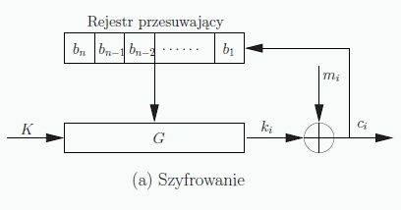
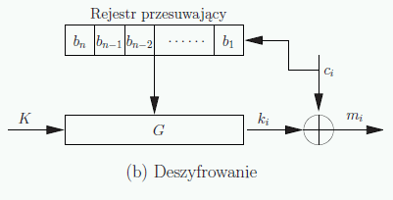
Model samosynchronizującego szyfrowania strumieniowego

Slide 122
Generatory ciągów pseudolosowych
    Do generowania klucza potrzebny jest generator losowego ciągu bitów. Generowanie prawdziwie losowego ciągu jest trudne, więc zwykle stosuje się ciągi pseudolosowe.
    Ciągi pseudolosowe to ciągi, które spełniają statystyczne własności ciągów losowych, ale generowane są w sposób deterministyczny:
      generator startujący z takiego samego stanu początkowego generuje taki sam ciąg bitów. Z tego względu ciągi pseudolosowe używane w kryptografii muszą spełniać warunki znacznie ostrzejsze niż np. ciągi pseudolosowe używane w symulacjach.

Slide 123
LFSR — Linear Feedback Shift Register
    LFSR — Linear Feedback Shift Register (Rejestr przesuwający z liniowym sprzężeniem zwrotnym)
    LFSR posiada rejestr przesuwający o długości n bitów, który na początku zawiera losowe bity.
    Niektóre bity rejestru są poddawane operacji XOR(⊕) i wynik zastępuje najstarszy bit rejestru, jednocześnie pozostałe bity przesuwane są o jedną pozycję w prawo i najmłodszy bit staje się kolejnym bitem generowanego ciągu.

Slide 124
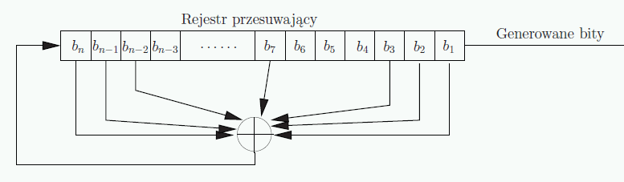
Generowanie ciągu bitów za pomocą LFSR

Slide 125

LFSR - przykład
    Weźmy rejestr 4-bitowy, którego pierwszy i czwarty bit są poddawane operacji XOR i niech początkowo rejestr zawiera same jedynki. Wtedy otrzymujemy następujące stany rejestru:
Generowany ciąg to najmłodsze (prawe) bity kolejnych stanów rejestru, czyli:
1 1 1 1 0 1 0 1 1 0 0 1 0 0 0 . . .
Ponieważ n-bitowy rejestr może znaleźć się w jednym z 2^{n} − 1 stanów, więc teoretycznie może on generować ciąg o długości 2^{n} − 1 bitów. Potem ciąg się powtarza. (Wykluczamy ciąg samych zer, który daje niekończący się ciąg zer)

Slide 126
LFSR
    LFSR ma słaba wartość kryptograficzną gdyż znajomość 2n kolejnych bitów ciągu pozwala na znalezienie wartości generowanych od tego miejsca.
    LFSR działa jednak bardzo szybko, zwłaszcza jeśli jest to układ hardware’owy, i stąd jest on bardzo atrakcyjny w praktycznych zastosowaniach. Można konstruować bardziej skomplikowane układy zawierające kilka LFSR i nieliniowa funkcje ƒ przekształcającą bity generowane przez poszczególne LFSR.

Slide 127
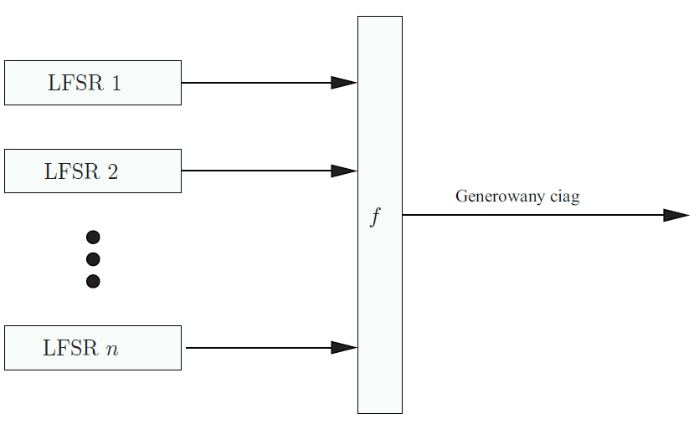
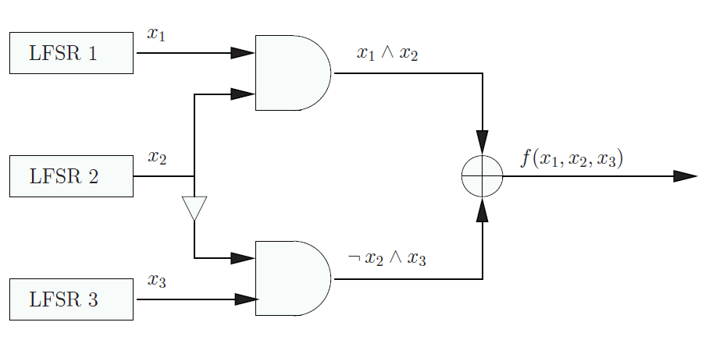
Układ złożony z wielu LFSR
Układ złożony z wielu LFSR
Przykład: Generator Geffe

Slide 128

Generator Geffe
    Generator Geffe ma słabe własności kryptograficzne ze względu na korelacje pomiędzy generowanymi bitami i bitami LFSR 1 lub LFSR 2
    Niech y(t) = ƒ(x₁(t), x₂(t), x₃(t)), wtedy
    P(y(t) = x₁(t)) = P(x₂(t) = 1) + P(x₂(t) = 0)・P(x₃(t) = x₁(t)) =
    = , i podobnie dla x₃(t).

Slide 129
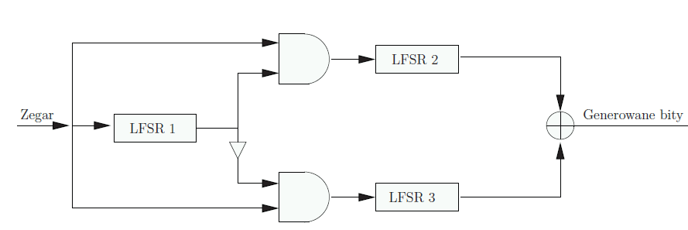
Generatory sterowane zegarem
  Generator o zmiennym kroku (alternating step generator)

Slide 130
Generator o zmiennym kroku
    LFSR 1 jest przesuwany w każdym takcie zegara.
    Jeśli na wyjściu LFSR 1 jest 1 to LFSR 2 jest przesuwany; LFSR 3 nie jest przesuwany (poprzedni bit jest powtarzany).
    Jeśli na wyjściu LFSR 1 jest 0 to LFSR 3 jest przesuwany; LFSR 2 nie jest przesuwany (poprzedni bit jest powtarzany).
    Wyjściowe bity LFSR 2 i LFSR 3 są dodawane modulo 2 (⊕) dając kolejny bit generowanego ciągu.

Slide 131
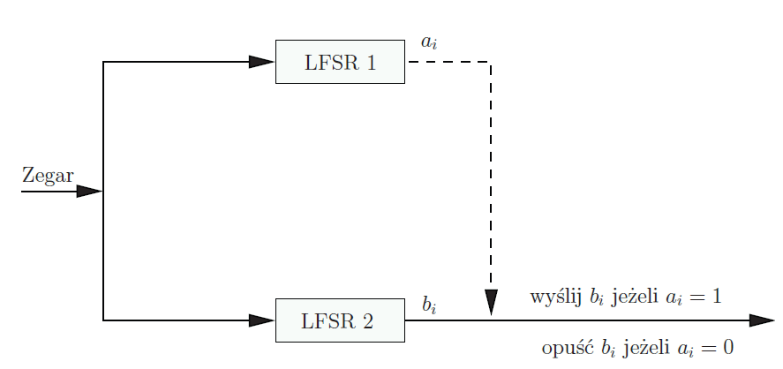
Shrinking generator

Slide 132
Generator Blum-Micali
      Należy do generatorów, których bezpieczeństwo oparte jest na trudnościach obliczeniowych
      W generatorze tym wykorzystuje się trudność w obliczaniu logarytmu dyskretnego.
      Wybieramy dwie liczby pierwsze a i p oraz liczbę x₀ (zarodek), a następnie obliczamy:
          x_{i}+1 = a^{xi} mod p dla i = 1, 2, 3, . . .
      Pseudolosowy ciąg bitów tworzymy w następujący sposób:
      1 jeżeli x_{i} < (p − 1)/2
      k_{i} =
  0 w przeciwnym przypadku

Slide 133

Generator RSA
    Generator oparty na trudności z faktoryzacją liczb.
    Wybieramy dwie liczby pierwsze p i q (N = pq) oraz liczbę e względnie pierwszą z (p − 1)(q − 1).
    Wybieramy losową liczbę (zarodek) x₀ mniejsza od N, a następnie obliczamy:
    generowanym bitem jest najmłodszy bit x_{i}

Slide 134


Generator Blum-Blum-Shub — BBS
    Znajdujemy dwie duże liczby pierwsze p i q, takie, że p ≡ 3 (mod 4) oraz q ≡ 3 (mod 4); N = pq.
    Wybieramy losową liczbę x względnie pierwszą z N, a następnie obliczamy:
    x₀ stanowi zarodek dla generatora. Teraz liczymy:
    Generowanym bitem k_{i} jest najmłodszy bit x_{i+1}

Slide 135
Generator RC 4
    Generator RC 4 został opracowany przez Rona Rivesta w 1987 r. Przez kilka lat był to algorytm tajny.
    W 1994 r. w Internecie został opublikowany program realizujący ten algorytm. Od tego czasu algorytm nie stanowi tajemnicy.
    Algorytm ten pracuje w trybie OFB (Output Feedback).
    Ciąg generowany przez RC 4 jest losowym ciągiem bajtów.
    Algorytm RC 4 jest używany w wielu programach komercyjnych.

Slide 136
Generator RC 4
      Algorytm używa dwóch wskaźników i, j przyjmujących wartości 0, 1, 2, . . . , 255 oraz S-boksu z wartościami S₀, S₁, . . . , S₂₅₅, które tworzą permutacje liczb 0, 1, . . . , 255.
      Inicjalizacja:
      Na początku i = j = 0, S_{l} = l dla l = 0, 1, . . . , 255, kolejna 256-bajtowa tablica wypełniana jest bajtami klucza, przy czym klucz jest używany wielokrotnie, aż do wypełnienia całej tablicy K₀,K₁, . . . ,K₂₅₅. Następnie wykonujemy:
        for i = 0 to 255:
        j = (j + S_{i} + K_{i}) (mod 256)
        zamień S_{i} z S_{j}

Slide 137
Generator RC 4
      Generowanie kolejnego bajtu:
        i = i + 1 (mod 256)
        j = j + S_{i} (mod 256)
        zamień S_{i} z S_{j}
        l = S_{i} + S_{j} (mod 256)
        K = S_{l}
      Otrzymany bajt K jest dodawany modulo 2 (XOR) z kolejnym bajtem wiadomości dając kolejny bajt kryptogramu (przy deszyfrowaniu role tekstu jawnego i kryptogramu się zamieniają).

Slide 138

Podpis cyfrowy

Slide 139
Podpis cyfrowy
    System kryptograficzny z kluczem publicznym może być wykorzystany do podpisywania dokumentów cyfrowych.
      Alicja szyfruje dokument używając swojego klucza prywatnego, podpisując w ten sposób dokument
      Alicja przesyła tak podpisany dokument do Bolka
      Bolek deszyfruje dokument używając klucza publicznego Alicji, weryfikując w ten sposób podpis Alicji

Slide 140
Podpis cyfrowy
      Uwagi:
      podpis jest prawdziwy; Bolek weryfikuje go deszyfrując kryptogram kluczem publicznym Alicji
      podpis nie może być sfałszowany; tylko Alicja zna jej klucz prywatny
      podpis nie może być przeniesiony do innego dokumentu
      podpisany dokument nie może być zmieniony; zmieniony dokument nie da się rozszyfrować kluczem publicznym Alicji
      podpis jest niezaprzeczalny;
      Wada tego sposobu podpisywania dokumentów:
      podpis jest co najmniej tak długi jak sam dokument

Slide 141
Podpis cyfrowy
    Podpis z wykorzystaniem jednokierunkowej funkcji hashujacej
      Alicja używa funkcji hashujacej do dokumentu, który ma podpisać, otrzymując skrót („odcisk palca”) dokumentu
      Alicja podpisuje skrót dokumentu szyfrując go swoim kluczem prywatnym
      Alicja przesyła Bolkowi dokument i podpisany skrót
      Bolek używa tej samej funkcji hashujacej do otrzymania skrótu dokumentu deszyfruje podpisany skrót używając klucza publicznego Alicji; jeśli zdeszyfrowany skrót zgadza się z otrzymanym przez niego to podpis jest prawdziwy
      podpis jest znacznie krótszy od dokumentu
      można sprawdzić istnienie podpisu bez oglądania samego dokumentu

Slide 142
Schemat ElGamala podpisu cyfrowego
    • Generowanie kluczy
      Alicja wybiera dużą liczbę pierwszą p oraz liczbę
      g ∈ Z_{p} (generator grupy multiplikatywnej )
      Alicja wybiera liczbę losową 0 < a < p − 1 oraz oblicza b ≡ gª (mod p)
      Kluczem publicznym Alicji są liczby {b, g, p} zaś kluczem prywatnym liczby {a, g, p}
    Podpisywanie
      Alicja wybiera liczbę losowa k (tajną), taką, że
      0 < k < p − 1 oraz NWD(k, p − 1) = 1
      r = g^{k} (mod p),
      k⁻¹ (mod p − 1),

Slide 143
Schemat ElGamala podpisu cyfrowego
      s = k⁻¹ [H(M) − ar] (mod p − 1).
      Podpisem Alicji dla wiadomości M jest para liczb {r, s}
    Weryfikacja
      Bolek aby stwierdzić prawdziwość podpisu Alicji pobiera klucz publiczny Alicji {b, g, p}
      Bolek sprawdza czy 0 < r < p, jeśli nie, podpis nie jest prawdziwy
      Bolek oblicza:
        x₁ = b^{r}r^{s} (mod p),
        x₂ = g^{H(M)} (mod p).
      Bolek akceptuje podpis jeśli x1 = x2

Slide 144
Schemat ElGamala podpisu cyfrowego
    Uzasadnienie
    Ponieważ s ≡ k⁻¹ [H(M) − ar] (mod p − 1),
    to mnożąc stronami przez k mamy:
        ks ≡ H(M)− ar (mod p−1)
    i po przekształceniu
          H(M) ≡ ar +ks (mod p−1),
    a co za tym idzie
        g^{H(M)} ≡ g^{ar+ks} ≡ (gª)^{r}r^{s} ≡ b^{r}r^{s} (mod p).
    Tak więc x₁ = x₂.

Slide 145
DSA — Digital Signature Algorithm
    Algorytm podpisu cyfrowego zatwierdzony w 1994 r. przez NIST jako standard podpisu cyfrowego w USA (Digital Signature Standard — DSS).
    Wykorzystuje funkcję hashującą SHA-1.
    Generacja klucza
      Alicja wybiera liczbę pierwszą q o długości 160 bitów
      Alicja wybiera liczbę pierwszą p o długości 512 ≤ l ≤ 1024, przy czym 64|l, taką, że q|p − 1
      Alicja wybiera element g ∈ Z_{p} i oblicza
        b = g^{(p−1)/q} (mod p);
      jeśli b = 1 to wybiera inne g.

Slide 146
DSA — Digital Signature Algorithm
      Alicja wybiera liczbę losową a, 0 < a < q, i oblicza
        c = bª (mod p)
      Kluczem publicznym Alicji jest zbiór liczb {b, c, p, q}
    Podpisywanie
      Alicja wybiera tajną liczbę losową k, 0 < k < q,
      Alicja oblicza
        r = (b^{k} (mod p)) (mod q),
        k⁻¹ (mod q),
        s = k⁻¹ [H(M) + ar] (mod q).
      Podpisem Alicji dla wiadomości M jest para liczb {r, s}

Slide 147
DSA — Digital Signature Algorithm
    Weryfikacja
      Bolek pobiera klucz publiczny Alicji {b, c, p, q}
      Bolek sprawdza czy 0 < r < q i 0 < s < q, jeśli nie, to podpis jest fałszywy
      Bolek oblicza:
        H(M) i w = s⁻¹ (mod q),
        u₁ = wH(M) (mod q),
        u₂ = rw (mod q),
        v = (b^{u1}c^{u2} (mod p)) (mod q).
      Bolek uznaje podpis za prawdziwy jeśli v = r.

Slide 148
DSA — Digital Signature Algorithm
    Uzasadnienie
    Jeśli {r, s} jest prawdziwym podpisem Alicji dla wiadomości M, to H(M) −ar + ks (mod q). Mnożąc stronami przez w i przekształcając otrzymujemy:
        wH(M) + arw k (mod q),
    co jest równoważne u₁ + au₂ ≡ k (mod q).
    Podnosząc b do potęgi lewej i prawej strony tej kongruencji otrzymujemy:
      (b^{u1+au2} (mod p)) (mod q) ≡ (b^{k} (mod p)) (mod q)
    i dalej mamy
    (b^{u1} c^{u2} (mod p)) (mod q) ≡ (b^{k} (mod p)) (mod q), a to oznacza v = r.

Slide 149
Ślepe podpisy cyfrowe
    Zasadniczym założeniem protokołów podpisów cyfrowych jest świadomość osoby składającej podpis na dokumencie tego co podpisuje.
    Nie należy podpisywać dokumentów wyglądających na losowy ciąg bitów.
      Od powyższej zasady są jednak odstępstwa.
      Przypuśćmy, że Bolek jest notariuszem, zaś Alicja chce aby Bolek potwierdził notarialnie istnienie dokumentu, ale nie chce aby ten dokument obejrzał. Mamy wtedy do czynienia z tzw. ślepym podpisem. Cyfrowo ślepy podpis można zrealizować korzystając np. z algorytmu RSA.

Slide 150
Ślepe podpisy cyfrowe
    Ślepy podpis z użyciem RSA
      Alicja pobiera klucz publiczny Bolka {e, n}
      Alicja wybiera liczbę losową k, 0 < k < n,
      Alicja oblicza z = M k^{e} (mod n) i przesyła z do Bolka
      Bolek oblicza z^{d} = (M k^{e})^{d} (mod n) używając swojego klucza prywatnego {d, n} i wynik przesyła Alicji
      Alicja oblicza s = z^{d}/k (mod n).
      Ponieważ
      z ^{d} ≡ (M k^{e})^{d} ≡ M^{d}k (mod n), więc z^{d}/k = M^{d}k/k ≡ M^{d} (mod n),
      czyli
      s = M^{d} (mod n) jest podpisem Bolka na wiadomości M.

Slide 151
Niezaprzeczalne podpisy cyfrowe
    Podpis niezaprzeczalny nie może być sprawdzony bez zgody osoby podpisującej.
    Podpisujący nie może się wyprzeć swojego podpisu, ale może także dowieść, że podpis jest fałszywy (jeśli jest).
    Niezaprzeczalny podpis oparty na logarytmach dyskretnych
      Zakładamy, że stroną podpisującą dokument jest Alicja.
      Generacja klucza
      Alicja posiada klucz prywatny {a, g, p} oraz klucz publiczny {b, g, p} wygenerowany jak w algorytmie ElGamala.

Slide 152
Niezaprzeczalne podpisy cyfrowe
    Podpisywanie
      Alicja oblicza z = Mª (mod p) i to jest jej podpis dla dokumentu M
    Weryfikacja
      Bolek wybiera dwie liczby losowe r i s mniejsze od p, oblicza w = z^{r}b^{s} (mod p) i przesyła Alicji
      Alicja oblicza:
          t = a⁻¹ (mod p − 1)
          v = w^{t} (mod p) i przesyła Bolkowi v
      Bolek sprawdza czy v = M^{r}g^{s} (mod p)
    Uzasadnienie
      v = w^{t} = z^{rt}b^{st} = (z^{t})^{r}(b^{t})^{s} = (M^{at})r(g^{at})s = M^{r}g^{s} (mod p)

Slide 153

Uwierzytelnianie

Slide 154
Uwierzytelnianie
  Uwierzytelnianie czyli zapewnienie dostępu do systemu i zasobów tylko osobom do tego uprawnionym, dzięki wbudowanemu mechanizmowi, który pozwala na identyfikację użytkownika (mechanizm uwierzytelniania lub identyfikacji - tutaj nie rozróżniamy tych pojęć, chociaż czasem się je rozróżnia).

Slide 155
Uwierzytelnianie - hasła
    Najczęściej stosowany system identyfikacji to system haseł znanych tylko użytkownikowi i systemowi.
    Hasła w systemie Unix
      szyfrowane są programem crypt, który stanowi pewną modyfikacje DES.
      Użytkownik wybiera ośmioliterowe hasło.
      Z każdego bajtu reprezentującego literę hasła wybieranych jest 7 bitów, które w rezultacie tworzą 56 bitowy klucz.
      Klucz służy do szyfrowania 64 bitowego bloku znanego tekstu (zwykle same zera).
      Wynik podlega kolejnemu szyfrowaniu, i tak 25 razy. Dodatkowo używa się 12 bitów („salt”) generowanych przez zegar systemowy w momencie tworzenia hasła.

Slide 156
Uwierzytelnianie - hasła
    Bity te są wykorzystane w permutacji rozszerzającej DES.
    Wynik szyfrowania (64 bity) plus „salt” (12 bitów) jest „przepakowany” i zapisywany w postaci 11 znaków ASCII.
    Hasło przechowywane jest w postaci 13 znaków ASCII, które zawierają dwa znaki „salt” oraz 11 znaków zaszyfrowanego hasła.
    Dodanie 12 bitów „salt” powoduje, że liczba możliwości dla wybranego hasła zwiększa się 2¹² = 4096 razy.
    W nowszych systemach stosuje się bezpieczniejsze sposoby szyfrowania haseł, np. algorytm MD5

Slide 157
PIN — Personal Identification Number
    Odmianą hasła jest także PIN używany w przypadku kart kredytowych, bankowych, czy tzw. tokenów. Jest to zwykle liczba czterocyfrowa (czasem ośmiocyfrowa), która ma zabezpieczać przed użyciem karty przez osoby niepowołane, np. złodzieja.
    Protokół challenge-response
    Idea tego sposobu identyfikacji polega na odpowiedzi Alicji na wezwanie przesłane przez Bolka, która przekona Bolka, że ma do czynienie rzeczywiście z Alicją.

Slide 158
Protokół challenge-response z tajnym kluczem
  Alicja i Bolek dysponują takim samym tajnym kluczem K (algorytm symetryczny) oraz umówili się jakiej funkcji hashującej H będą używać.
  Alicja komunikuje się z Bolkiem przedstawiając się jako Alicja
  Bolek generuje liczbę losową r_{B} i wysyła ją Alicji
  Alicja oblicza H(K, r_{B}) i przesyła wynik Bolkowi
  Bolek także oblicza H(K, r_{B}) i jeśli wynik zgadza się z wynikiem przysłanym przez Alicję to tożsamość Alicji zostaje potwierdzona.

Slide 159
Protokół challenge-response z kluczem publicznym
    Alicja komunikuje się z Bolkiem przedstawiając się jako Alicja
    Bolek generuje liczbę losową r_{B} i wysyła ją Alicji
    Alicja szyfruje liczbę r_{B} używając swojego klucza prywatnego i kryptogram wysyła do Bolka
    Bolek deszyfruje kryptogram otrzymany od Alicji używając jej klucza publicznego i jeśli w wyniku otrzyma r_{B} to tożsamość Alicji jest potwierdzona.

Slide 160
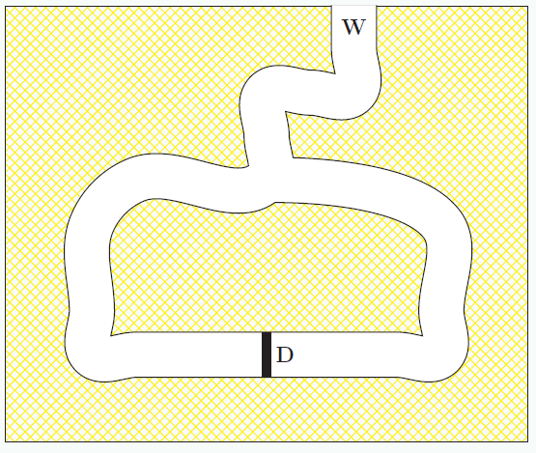
Dowody z wiedzą zerową
Alicja chce przekonać Bolka, że zna pewien sekret, ale nie chce zdradzić samego sekretu. Alicja twierdzi, ze potrafi otworzyć drzwi zamykające przejście w jaskini.
Bolek stoi przy wejściu do jaskini
Alicja wchodzi do jaskini i idzie albo w lewo albo w prawo dochodząc do drzwi zamykających przejście

Slide 161
Dowody z wiedzą zerową
    Bolek dochodzi do rozwidlenia korytarza, rzuca monetę i w zależności od wyniku rzutu krzyczy, nakazując Alicji wyjść albo z lewego korytarza albo z prawego
    Alicja wykonuje polecenie Bolka, otwierając drzwi jeśli to konieczne
    Doświadczenie takie powtarzają n-krotnie. Jeśli n jest dostatecznie duże, to prawdopodobieństwo tego, że Alicja wykona polecenie Bolka nie potrafiąc otworzyć drzwi jest znikomo małe (1/2^{n}).

Slide 162
Dowód o wiedzy zerowej dla logarytmu dyskretnego
    Alicja chce przekonać Bolka, że zna wartość logarytmu dyskretnego bez zdradzanie tej wartości. Czyli chce udowodnić, ze zna liczbę x, która spełnia zależność a^{x} = b (mod p), gdzie p jest dużą liczbą pierwszą. Oboje znają p, a, b, natomiast Bolek nie zna x.
      Alicja generuje t liczb losowych r₁, r₂, . . . , r_{t} mniejszych od p − 1
      Alicja oblicza h_{i} ≡ a^{ri} (mod p) i przesyła je Bolkowi
      Alicja i Bolek wspólnie rzucają t razy monetą generując w ten sposób t bitów b₁, b₂, . . . , b_{t}

Slide 163
Dowód o wiedzy zerowej dla logarytmu dyskretnego
      Dla wszystkich bitów Alicja oblicza i przesyła Bolkowi następujące liczby:
        r_{i} jeśli b_{i} = 0
        s_{i} = r_{i} − r_{j} jeśli b_{i} = 1
        gdzie j jest największa wartością, dla której bj = 1
      Dla wszystkich bitów t Bolek sprawdza czy
        a^{ri} ≡ h_{i} (mod p) dla b_{i} = 0
        a^{si} ≡ h_{i}h_{j}⁻¹ (mod p) dla b_{i} = 1
      Dla każdego i, dla którego b_{i} = 1, Alicja oblicza i wysyła Bolkowi
        z_{i} = (x − r_{i}) (mod p − 1)
      Bolek sprawdza czy
        a^{zi} ≡ bh_{i}⁻¹ (mod p)

Slide 164
Protokół Fiata-Shamira
    Bezpieczeństwo tego protokołu opiera się na trudności obliczeniowej pierwiastków kwadratowych modulo n, gdzie n jest iloczynem dwóch liczb pierwszych. Protokół ten wymaga udziału strony trzeciej, zaufanego arbitra — Trusted Authority (TA)
      TA wybiera dwie liczby pierwsze p i q, oblicza ich iloczyn n = pq
      Alicja wybiera losowa liczbę względnie pierwszą z n, oblicza liczbę v = s₂ (mod n) i rejestruje u TA v jako swój klucz publiczny
      TA udostępnia liczby n i v jako identyfikatory tożsamości Alicji
      Alicja wybiera losowo liczbę r względnie pierwsza z n, oblicza x = r² (mod n) i wysyła x Bolkowi
      Bolek wysyła Alicji losowy bit b

Slide 165
Protokół Fiata-Shamira
      Alicja wysyła Bolkowi
        r jeśli b = 0
        y = r · s (mod n) jeśli b = 1
      Bolek sprawdza czy
        x = r² (mod n) jeśli b = 0
        y² = x · v (mod n) jeśli b = 1
      Pierwsza równość dowodzi, że Alicja zna pierwiastek kwadratowy z x, druga natomiast dowodzi, że Alicja zna s. Protokół ten powtarza się t razy, wtedy prawdopodobieństwo oszustwa przez Alicję wynosi 1/2^{t}.

Slide 166

Protokół Schnorra
    Opiera się na problemie logarytmu dyskretnego.
    Wykorzystuje certyfikaty wydawane przez TA.
    W etapie wstępnym należy wybrać liczbę pierwszą p oraz drugą liczbę pierwsza q taką, że q|p − 1. Liczby te powinny być dostatecznie duże (np. p długości 1024 bity a q > 160 bitów).
    Wybieramy także liczbę b = g^{(p−1)/q}, gdzie g jest generatorem .
    Każda ze stron otrzymuje liczby {p, q, b} oraz klucz publiczny pozwalający weryfikować podpisy TA.
    Ponadto należy wybrać parametr t (t ≥ 40, 2^{t} < q), który określa poziom bezpieczeństwa.

Slide 167
Protokół Schnorra
    TA ustala tożsamość Alicji w konwencjonalny sposób i przydziela jej identyfikator I_{A}
    Alicja wybiera losowo tajną liczbę a oraz oblicza v = bª (mod p) i rejestruje v u TA
    TA generuje podpis cyfrowy S(I_{A}, v) oraz wydaje Alicji certyfikat C = (I_{A}, v, S(I_{A}, v)) wiążący I_{A} z v
    Alicja wybiera liczbę losowa r < q i oblicza x = b^{r} (mod p)
    Alicja przesyła Bolkowi certyfikat C oraz liczbę x
    Bolek sprawdza klucz publiczny Alicji sprawdzając podpis TA na certyfikacie

Slide 168
Protokół Schnorra
    Bolek wybiera losowo liczbę k (1 ≤ k ≤ 2^{t}) i wysyła ją Alicji (challenge)
    Alicja sprawdza 1 ≤ k ≤ 2^{t} i wysyła Bolkowi
    y = ak + r (mod q) (response)
    Bolek oblicza z = b^{y}v^{k} (mod p) i jeśli z = x uznaje, że tożsamość Alicji jest potwierdzona.

Slide 169
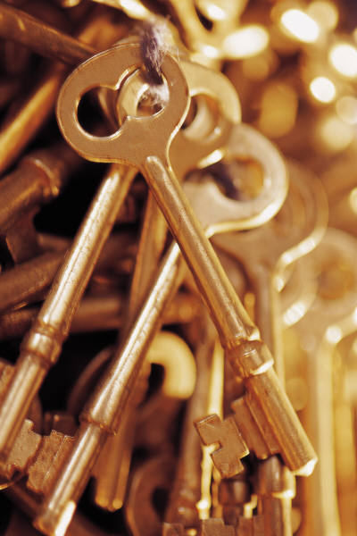
Zarządzanie kluczami

Slide 170
Generowanie kluczy
  Generowanie kluczy
    Do wytwarzania kluczy najlepiej nadają się generatory ciągów losowych.
        Przykład: standard ANSI X9.17
        (Financial Institution Key Management)
    EDE_{K1,K2} (X) oznacza szyfrowanie 3-DES kluczami K₁,K₂ liczby X. Niech V₀ będzie tajną liczbą 64 bitową, a T znacznikiem czasu, wtedy klucz losowy R_{i} generuje się w następujący sposób:
        R_{i} = EDE_{K1,K2} (EDE_{K1,K2} (T_{i}) ⊕ V_{i})
        V_{i+1} = EDE_{K1,K2} (EDE_{K1,K2} (T_{i}) ⊕ R_{i})

Slide 171
Przesyłanie i przechowywanie kluczy
Przesyłanie kluczy
    Jeśli Alicja i Bolek zamierzają posługiwać się symetrycznym algorytmem kryptograficznym, to potrzebują tego samego klucza. Alicja może wygenerować taki klucz używając generatora ciągów losowych, ale pozostaje problem jak w bezpieczny sposób przekazać ten klucz Bolkowi.
  Przechowywanie kluczy
    Najbezpieczniejszym sposobem przechowywania klucza jest zapamiętanie go przez Alicję. Niestety sposób ten ma te wadę, że Alicja może zapomnieć taki klucz.

Slide 172
Przesyłanie i przechowywanie kluczy
    Klucze mogą być przechowywane w pamięci ROM. Klucz taki może być rozdzielony na połowy, z których jedna jest przechowywana w terminalu a druga w pamięci ROM.
    W wielu sytuacjach istnieje konieczność przechowywania kopii zapasowych klucza. Do tego celu wykorzystuje się np. karty inteligentne.
    Klucze na ogół mają strukturę hierarchiczną:
      master keys
      klucze do szyfrowania kluczy (keys-encrypting keys)
      klucze do szyfrowania danych (data keys)

Slide 173
Struktura hierarchiczna kluczy
    master keys
      klucze znajdujące się najwyżej w hierarchii, takie klucze nigdy nie są zmieniane.
      Jest zwykle tylko zapamiętywany przez użytkownika lub zapisany w urządzeniu kryptograficznym. Może on być częściowo zapisany na kartach inteligentnych a częściowo zapamiętywany przez użytkownika.
      Master key służy do zabezpieczania innych kluczy.
    klucze do szyfrowania kluczy (keys-encrypting keys)
      klucze wykorzystywane w protokołach do uzgadniania (przesyłania) kluczy.
    klucze do szyfrowania danych (data keys)
      są to zwykle klucze o krótkim czasie ważności (np. klucze sesyjne) służące do szyfrowania danych

Slide 174
Uzgadnianie kluczy
    Algorytm Diffiego-Hellmana
      Alicja i Bolek uzgadniają dwie liczby: dużą liczbę pierwszą p oraz liczbę g, która jest generatorem
      Alicja wybiera losowo dużą liczbę całkowitą a < p − 1 i przesyła Bolkowi x = gª (mod p)
      Bolek wybiera losowo dużą liczbę całkowitą b < p − 1 i wysyła Alicji y = g^{b} (mod p)
      Alicja oblicza K = yª (mod p)
      Bolek oblicza K = x^{b} (mod p)
      Uzasadnienie:
      K = yª = (g^{b})ª = g^{ab} (mod p)
      K = x^{b} = (gª)^{b} = g^{ab} (mod p)

Slide 175
Algorytm ElGamala
  Algorytm ElGamala
    Bolek wybiera liczbę pierwszą p oraz generator g w ,
    następnie wybiera losowo liczbę 0 < b < p−1,
    oblicza g^{b} (mod p)
    oraz ogłasza swój klucz publiczny {p, g, g^{b}}
    Alicja pobiera klucz publiczny Bolka,
    wybiera losowo liczbę 0 < a < p − 1
    i wysyła Bolkowi gª (mod p)
    obliczając jednocześnie klucz K = (g^{b})ª (mod p)
    Bolek oblicza ten sam klucz K = (gª)^{b} (mod p)

Slide 176
Station-to Station protocol (STS)
    Station-to Station protocol (STS)
    W tym protokole przyjmuje się, że Alicja ma certyfikat klucza publicznego Bolka i na odwrót - Bolek ma certyfikat klucza publicznego Alicji.
    Niech E oznacza symetryczny algorytm szyfrujący, S_{A}(M) oznacza podpis Alicji pod wiadomoscią M: S_{A}(M) = (H(M))^{dA} (mod n_{A}) (RSA na wartości funkcji hashujacej).
    Każda ze stron wybiera odpowiednią liczbę pierwszą p oraz generator g w Zp.
    Każda ze stron wybiera klucze RSA do podpisu.

Slide 177
Station-to Station protocol (STS)
      Alicja wybiera losowo liczbę a i wysyła Bolkowi gª (mod p)
      Bolek wybiera losowo liczbę b i oblicza klucz K = (gª)^{b} (mod p)
      Bolek podpisuje konkatenację g^{b}, gª, szyfruje podpis kluczem K i wysyła Alicji g^{b} (mod p) oraz E_{K}(S_{B}(g^{b}, gª))
      Alicja oblicza klucz K = (g^{b})ª (mod p), deszyfruje otrzymane dane oraz używa klucza publicznego Bolka do sprawdzenia podpisu pod wartością funkcji hashującej z konkatenacji obu eksponensów.
      Jeśli wartość funkcji hashującej zgadza się z otrzymaną przez nią wartoscią, Alicja akceptuje klucz K i wysyła Bolkowi E_{K}(S_{A}(gª, g^{b}))
      Bolek deszyfruje otrzymaną wiadomość, weryfikuje podpis Alicji i jeśli wynik jest pozytywny, akceptuje klucz K.

Slide 178
Uzgadnianie klucza z szyfrowaniem
    Zakładamy, że Alicja i Bolek (użytkownik i komputer) znają hasło P.
    Alicja generuje losowo parę kluczy (publiczny i prywatny), szyfruje klucz publiczny K’ używając algorytmu symetrycznego wykorzystującego hasło P jako klucz i wysyła do Bolka E_{P}(K’)
    Bolek deszyfruje wiadomość otrzymaną od Alicji otrzymując klucz K’, następnie generuje klucz sesyjny K, szyfruje ten klucz kluczem publicznym K’ oraz kluczem P i wysyła Alicji E_{P} (E_{K’}(K))
    Alicja deszyfruje wiadomość otrzymaną od Bolka uzyskując klucz K. Następnie generuje ciąg losowy r_{A}, szyfruje go kluczem K i wysyła do Bolka E_{K}(r_{A})

Slide 179
Uzgadnianie klucza z szyfrowaniem
    Bolek deszyfruje wiadomość otrzymaną od Alicji otrzymując ciąg r_{A}, generuje własny ciąg losowy r_{B}, szyfruje obydwa ciągi kluczem K i wysyła Alicji E_{K}(r_{A}, r_{B})
    Alicja deszyfruje wiadomość uzyskując r_{A} i r_{B}. Jeśli
    r_{A} jest prawidłowe, szyfruje r_{B} i wysyła do Bolka E_{K}(r_{B})
    Bolek deszyfruje wiadomość i jeśli r_{B} jest prawidłowe klucz K zostaje zaakceptowany jako klucz sesyjny.
    Istnieją rożne implementacje tego protokołu, z wykorzystaniem algorytmu RSA czy ElGamala. Protokół ten wzmacnia bezpieczeństwo przy uzgadnianiu klucza sesyjnego.

Slide 180
ssh secure shell
    Protokół umożliwiający bezpieczne logowanie się do komputerów w sieci stworzony przez Tatu Ylönena, który skutecznie zapobiega takim metodom ataku jak IP Spoofing i DNS Spoofing, czy też podsłuchiwaniu haseł lub transmitowanych danych. Obecnie rozwijana jest wersja OpenSSH, na licencji GNU.
      przy instalacji programu generowana jest para kluczy algorytmu asymetrycznego przynależna danemu komputerowi — klucz publiczny komputera — host key
      przy uruchomieniu demona sshd generowana jest następna para kluczy — server keys. Publiczny jest dostępny do czytania, a prywatny jest przechowywany w pamięci komputera (nie jest zapisywany na dysku). Co godzinę para tych kluczy jest zmieniana.

Slide 181
ssh secure shell
      każdy użytkownik generuje kolejna parę kluczy (ssh-keygen), które służą do uwierzytelniania użytkownika. Klucz prywatny jest szyfrowany.
      Kiedy Alicja próbuje zalogować się na komputer Bolka, to komputer ten wysyła jej swoje dwa klucze publiczne host key i server key. Komputer Alicji sprawdza czy host key zgadza się z kluczem zapisanym w lokalnym pliku known-hosts.
      Jeśli wszystko się zgadza to Alicja generuje losowy klucz sesji i szyfruje go po kolei obydwoma kluczami publicznymi komputera Bolka i tak uzyskany kryptogram przesyła do Bolka.
      Bolek potrzebuje dwóch kluczy prywatnych do odszyfrowania klucza sesyjnego

Slide 182
ssh secure shell
      Bolek przesyła Alicji liczbę losową r_{B} zaszyfrowaną kluczem publicznym Alicji.
      Alicja deszyfruje otrzymany kryptogram i odsyła Bolkowi H(r_{B}) udowadniając mu swoją tożsamość.
      W ten sposób zostaje ustanowiony bezpieczny kanał komunikacyjny.

Slide 183
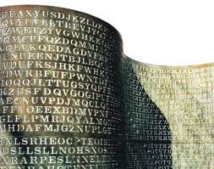
Kryptoanaliza

Slide 184
Podstawowe rodzaje ataku
      Atak typu ciphertext-only — znane są tylko kryptogramy — chcemy znaleźć klucz lub tekst jawny
      Atak typu known plaintext — znane są pewne pary kryptogram-tekst jawny — szukamy klucza
      Atak typu chosen plaintext — znane są kryptogramy dla dowolnie wybranego tekstu jawnego
      Atak typu chosen ciphertext — atakujący ma możliwość uzyskania tekstu jawnego dla dowolnie wybranego tekstu tajnego
      Atak typu adaptive chosen plaintext — atakujący ma możliwość wielokrotnego szyfrowania tekstu jawnego, który jest modyfikowany w zależności od uzyskanych wcześniej wyników

Slide 185
Kryptoanaliza różnicowa
  Eli Biham i Adi Shamir w 1990 r. znaleźli metodę ataku na DES przy wybranym tekście jawnym, która okazała się bardziej efektywna niż przeszukiwanie wszystkich możliwości (atak brutalny).
  W kryptoanalizie różnicowej porównuje się pary kryptogramów, które powstały w wyniku zaszyfrowania par tekstów jawnych o ustalonych różnicach.

Slide 186
Kryptoanaliza różnicowa
    Przypuśćmy, że mamy dwa bloki o równej długości X i X’ i wprowadzimy różnice obu bloków ΔX = X ⊕ X (operacja dodawania modulo dwa odpowiadających sobie bitów obu bloków — operacja XOR— w wyniku dostajemy jedynki na tych miejscach gdzie ciągi bitów się różnią).
    Rozważmy parę wejściową X i X’ tekstów jawnych i uwzględniając fakt, że operacje liniowe nie zmieniają różnicy X, co dotyczy także operacji XOR z kluczem K_{i}, która daje:
        Y = X ⊕ K_{i}, Y’ = X’ ⊕ K_{i},
        ΔY = (X ⊕ K_{i}) ⊕ (X’⊕ K_{i}) = X ⊕ X’ = ΔX

Slide 187
Kryptoanaliza różnicowa
    a więc przed wejściem do S-boksa różnice się zachowują i nie zależą od wartości klucza.
    Nieliniowym elementemDES’a są S-boksy i różnica ΔY zostanie przez S-boks na ogół zmieniona. Jeśli wynikiem działania S-boksu będzie Z = S(Y), to różnica ΔZ = S(Y ) ⊕ S(Y’) będzie zależała od klucza K_{i} i okazuje się, że tylko niektóre wartości dla ΔZ są możliwe, a to oznacza, że możliwe jest uzyskanie informacji o kluczu K_{i}.
    W tablicy rozkładu różnic w S-boksie S₁ podane są liczby możliwych ΔZ dla danej różnicy ΔX (różnice ΔX i ΔZ podane są w układzie szesnastkowym o czym przypomina wskaźnik x).

Slide 188
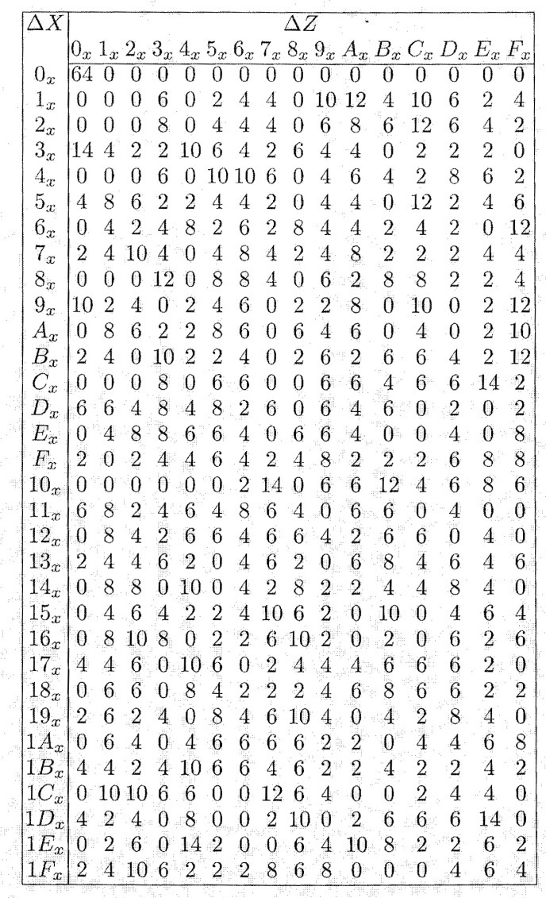
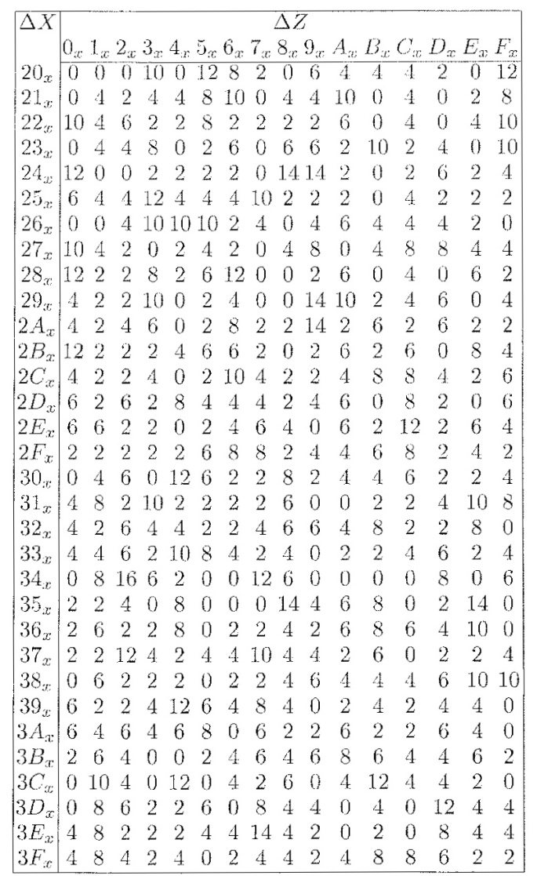
Tablica rozkładu różnic w S-boksie S₁

Slide 189
Kryptoanaliza różnicowa
    Liczba znajdująca się w tablicy podzielona przez 64 określa prawdopodobieństwo wystąpienia danej różnicy ΔZ. W tabeli znajdujemy wiele zer, a to oznacza, że takie różnice nie mogą wystąpić.
    Prawdopodobieństwa wystąpienia poszczególnych różnic znacznie się różnią i ten fakt jest wykorzystywany w kryptoanalizie różnicowej.
    Np.: dla ΔX = 1_{x} istnieją tylko cztery pary które dają różnicę ΔZ = F_{x}. Takie pary można wcześniej wyznaczyć i w tym przypadku są to pary:
    {1E_{x}, 1F_{x}}, {1F_{x}, 1E_{x}}, {2A_{x}, 2B_{x}}, {2B_{x,} 2A_{x}}

Slide 190
Kryptoanaliza różnicowa
    Znajomość takich par oraz prawdopodobieństw ich wystąpienia pozwala przy wykorzystaniu ataku typu chosen plaintext uzyskać informacje o bitach klucza. Można w ten sposób znacznie ograniczyć przestrzeń możliwych kluczy.
    Prawdopodobnie twórcy DES’a zdawali sobie sprawę z możliwości kryptoanalizy różnicowej, chociaż pojawiła się ona później niż sam DES. Liczba rund DES’a została wybrana w taki sposób, że nawet korzystanie z kryptoanalizy różnicowej wymaga dużych nakładów (mocy obliczeniowych) dla złamania szyfru.

Slide 191
Kryptoanaliza liniowa
    Inna metoda kryptoanalizy jest kryptoanaliza liniowa zaproponowana przez Mitsuru Matsui w 1993 r.
    Idea kryptoanalizy liniowej polega na opisie działania urządzenia szyfrującego poprzez aproksymacje liniową. Mimo, że S-boksy DES’a są elementami nieliniowymi, to mogą być one aproksymowane formułami liniowymi.
    Oznacza to, że zależności liniowe aproksymujące działanie S-boksu są spełnione z prawdopodobieństwem rożnym niż ½.

Slide 192
Kryptoanaliza liniowa
    Jeśli np. wiemy, że pomiędzy bitami klucza k_{i}, tekstu jawnego m_{i} oraz kryptogramu c_{i} zachodzą z prawdopodobieństwem 90% zależności
        m₁₅ ⊕ k₂ ⊕ m₇ ⊕ k₆ = c₂ ⊕ m₅ ⊕ c₇
        m₈ ⊕ k₂ ⊕ k₆ = c₅ ⊕ c₆,
    to znając m_{i} i c_{i} możemy z takim samym prawdopodobieństwem wyznaczyć k₂ ⊕ k₆. Oczywiście tego typu zależności należy najpierw znaleźć.
      Dla DES’a przy ataku typu known plaintext kryptoanaliza liniowa wymaga średnio 2⁴³ par tekst jawny-kryptogram do znalezienia klucza. Matsui w 1994 r. potrzebował 50 dni aby na 12 komputerach HP 9735 obliczyć klucz DES’a!

Slide 193
Literatura
M. Kutyłowski i W. B. Strothmann Kryptografia: Teoria i praktyka zabezpieczania systemów komputerowych, Wyd. READ ME, Warszawa, 1999, drugie wydanie dostępne w księgarniach;
B. Schneier Kryptografia dla praktyków, WNT, Warszawa, 2002, wydanie drugie
R. Wobst, Kryptologia. Budowa i łamanie zabezpieczeń, RM, Warszawa, 2002
A. J. Menezes, P. C. van Oorschot, S. A. Vanstone Kryptografia stosowana, WNT, Warszawa, 2005;
Handbook of Applied Cryptography, CRC Press, 1997, New York, dostępna w Internecie
W. Stein An Explicit Approach to Elementary Number Theory http://modular.fas.harvard.edu/edu/Fall2001/124

Slide 194
S. J. Lomonaco A quick glance at quantum cryptography, LANL quant-ph archive, quant-ph/9811056, 1998
S. J. Lomonaco A talk on quantum cryptography or how Alice outwits Eve, LANL quantum-ph archive, quant-ph/0102016, 2001
N. Gisin, G. Ribordy, W. Titel, H. Zbinden Quantum cryptography, LANL quant-ph archive, quant-ph/0101098, 2001

Slide 195
Koniec
Dziękuję za uwagę.

